Slide 1
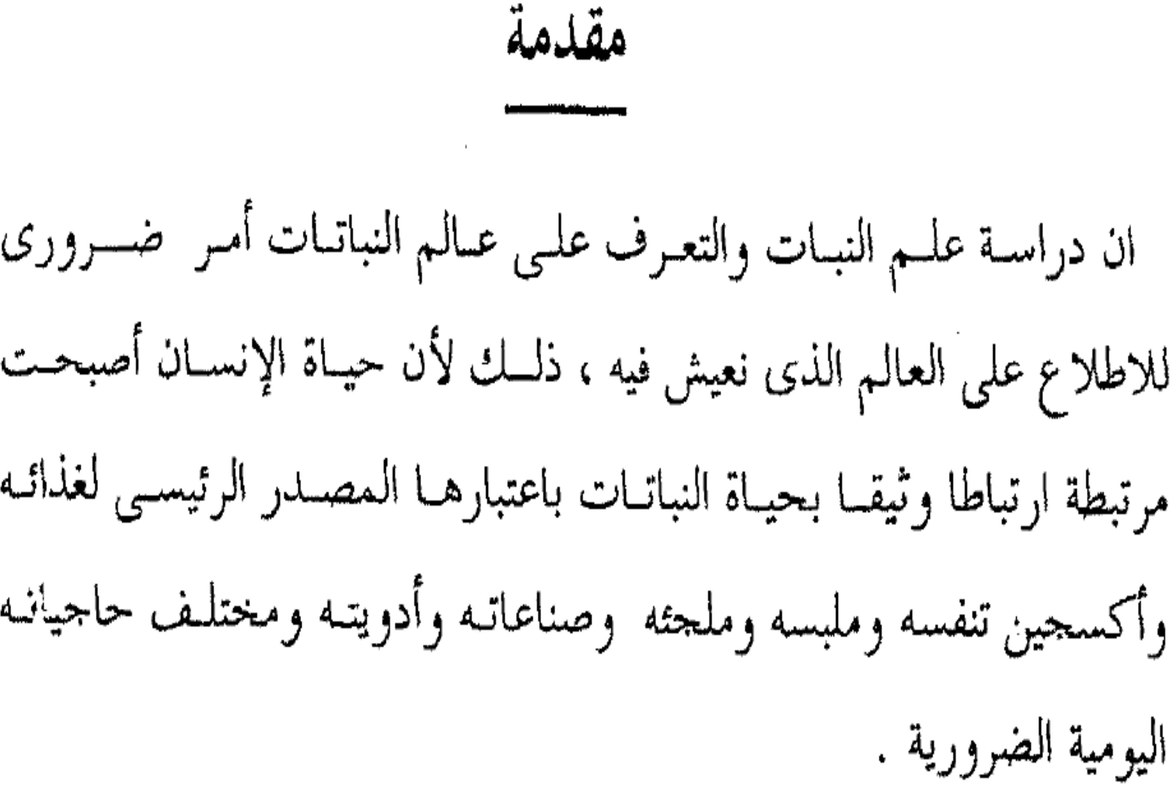
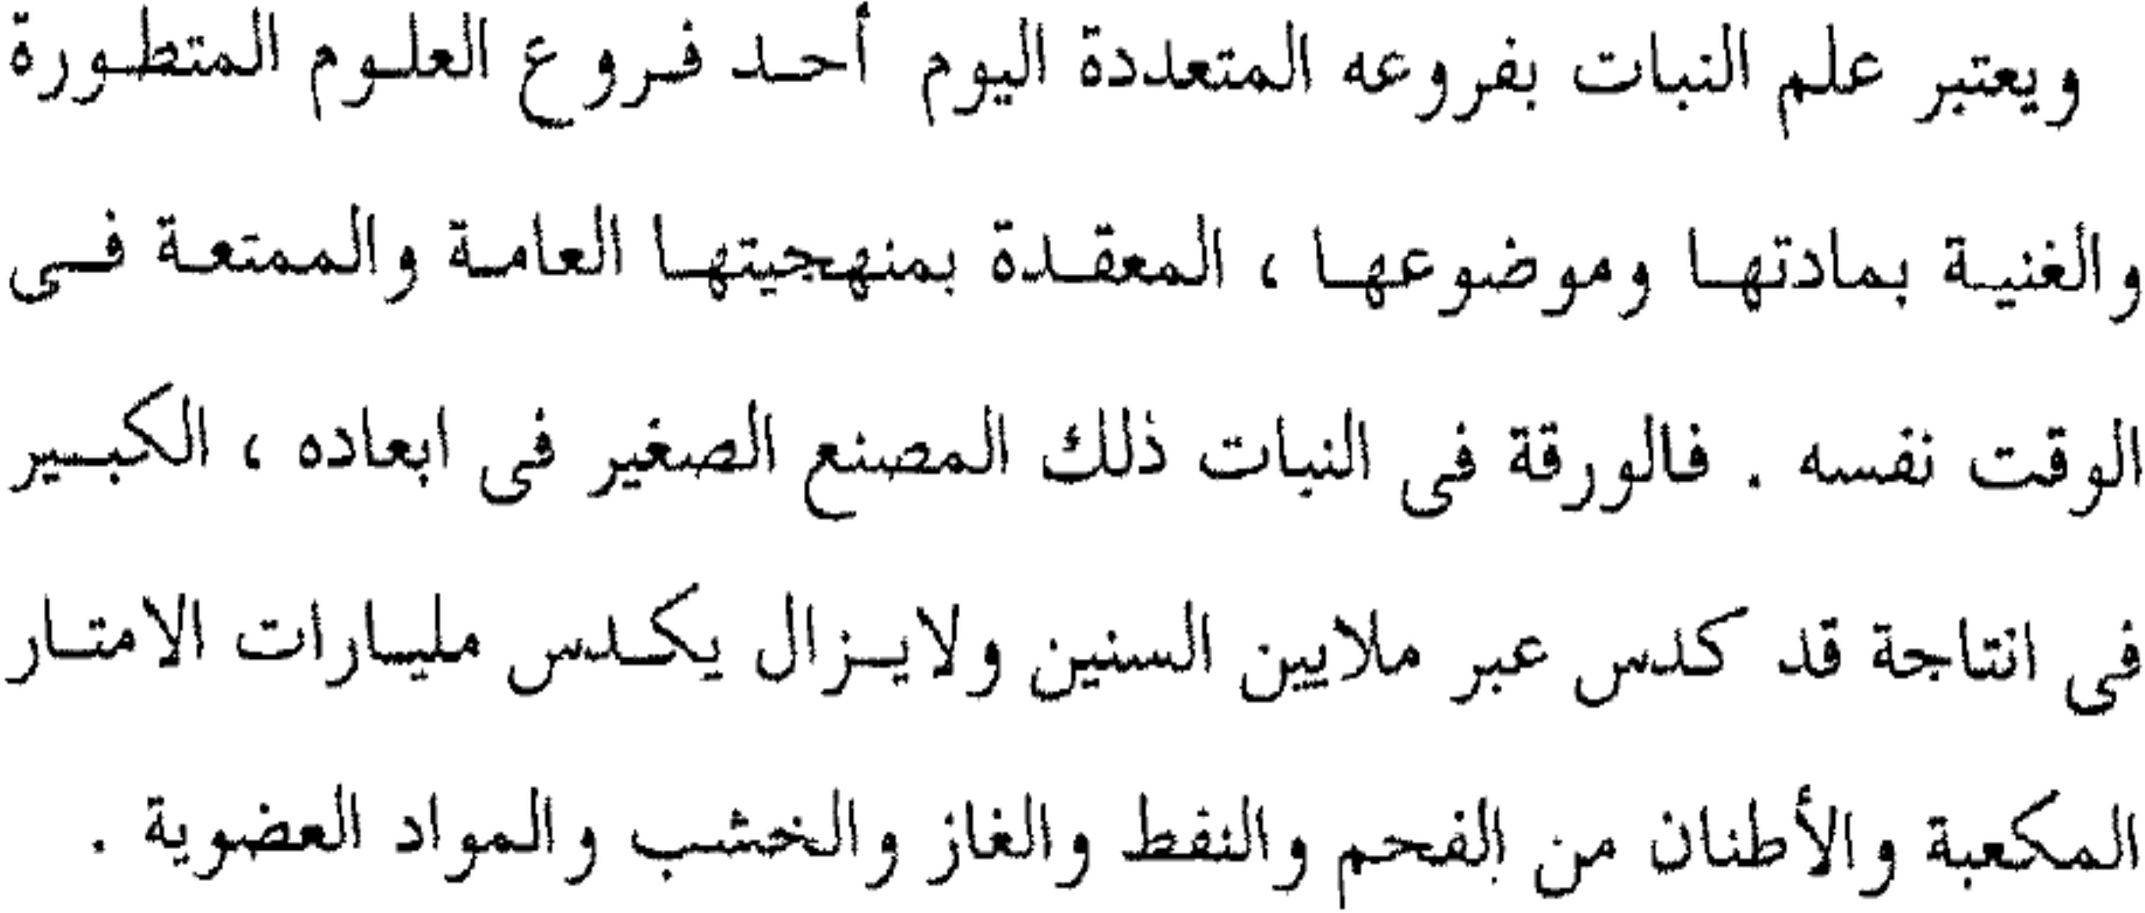
لضاف ȑزpف ʧسو .د.م.أ ماع تاॼن
ناvنﻼل تاتاॺʹلا ةॻaها ،هʯسرا د ،تاॺʹلا ʤلع ʥع ةॻzȂرات ةمدقم (1) ةuضاʲم

Slide 2
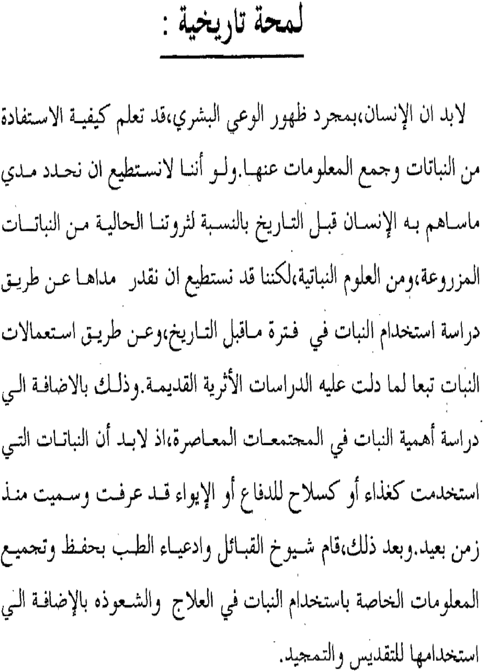
لضاف ȑزpف ʧسو .د.م.أ
ماع تاॼن

Slide 3
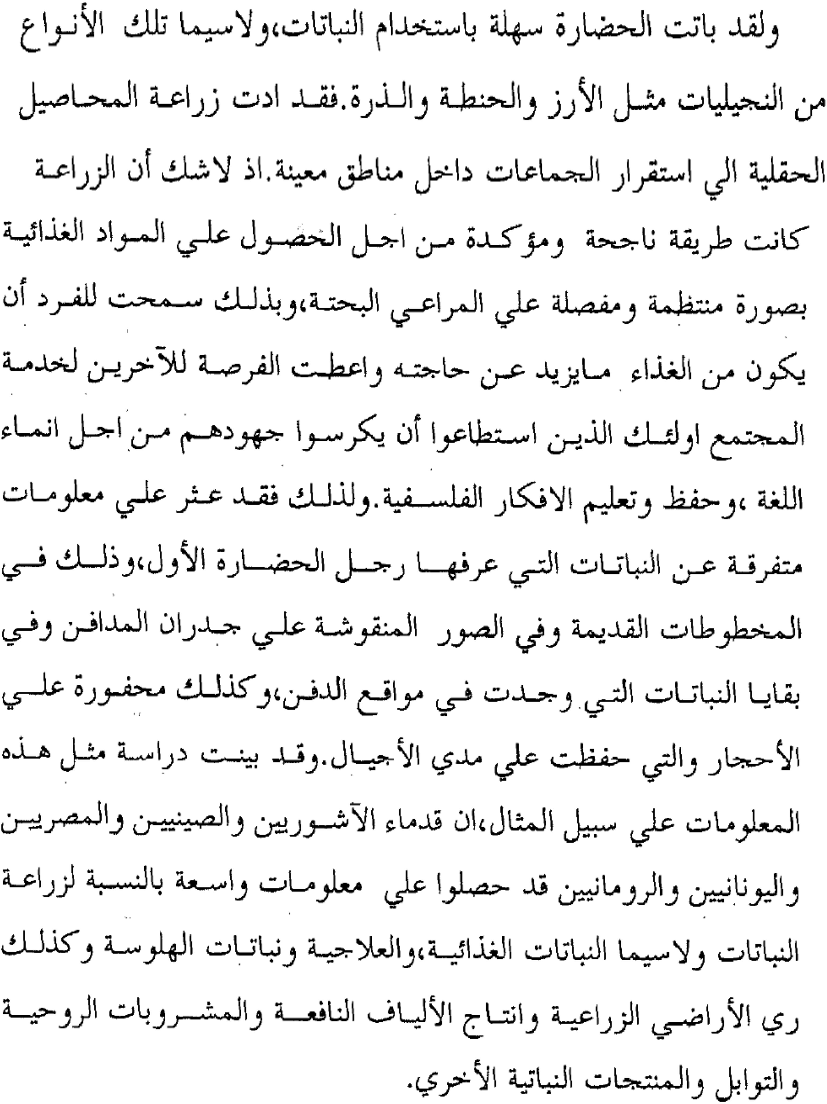
لضاف ȑزpف ʧسو .د.م.أ
ماع تاॼن

Slide 4
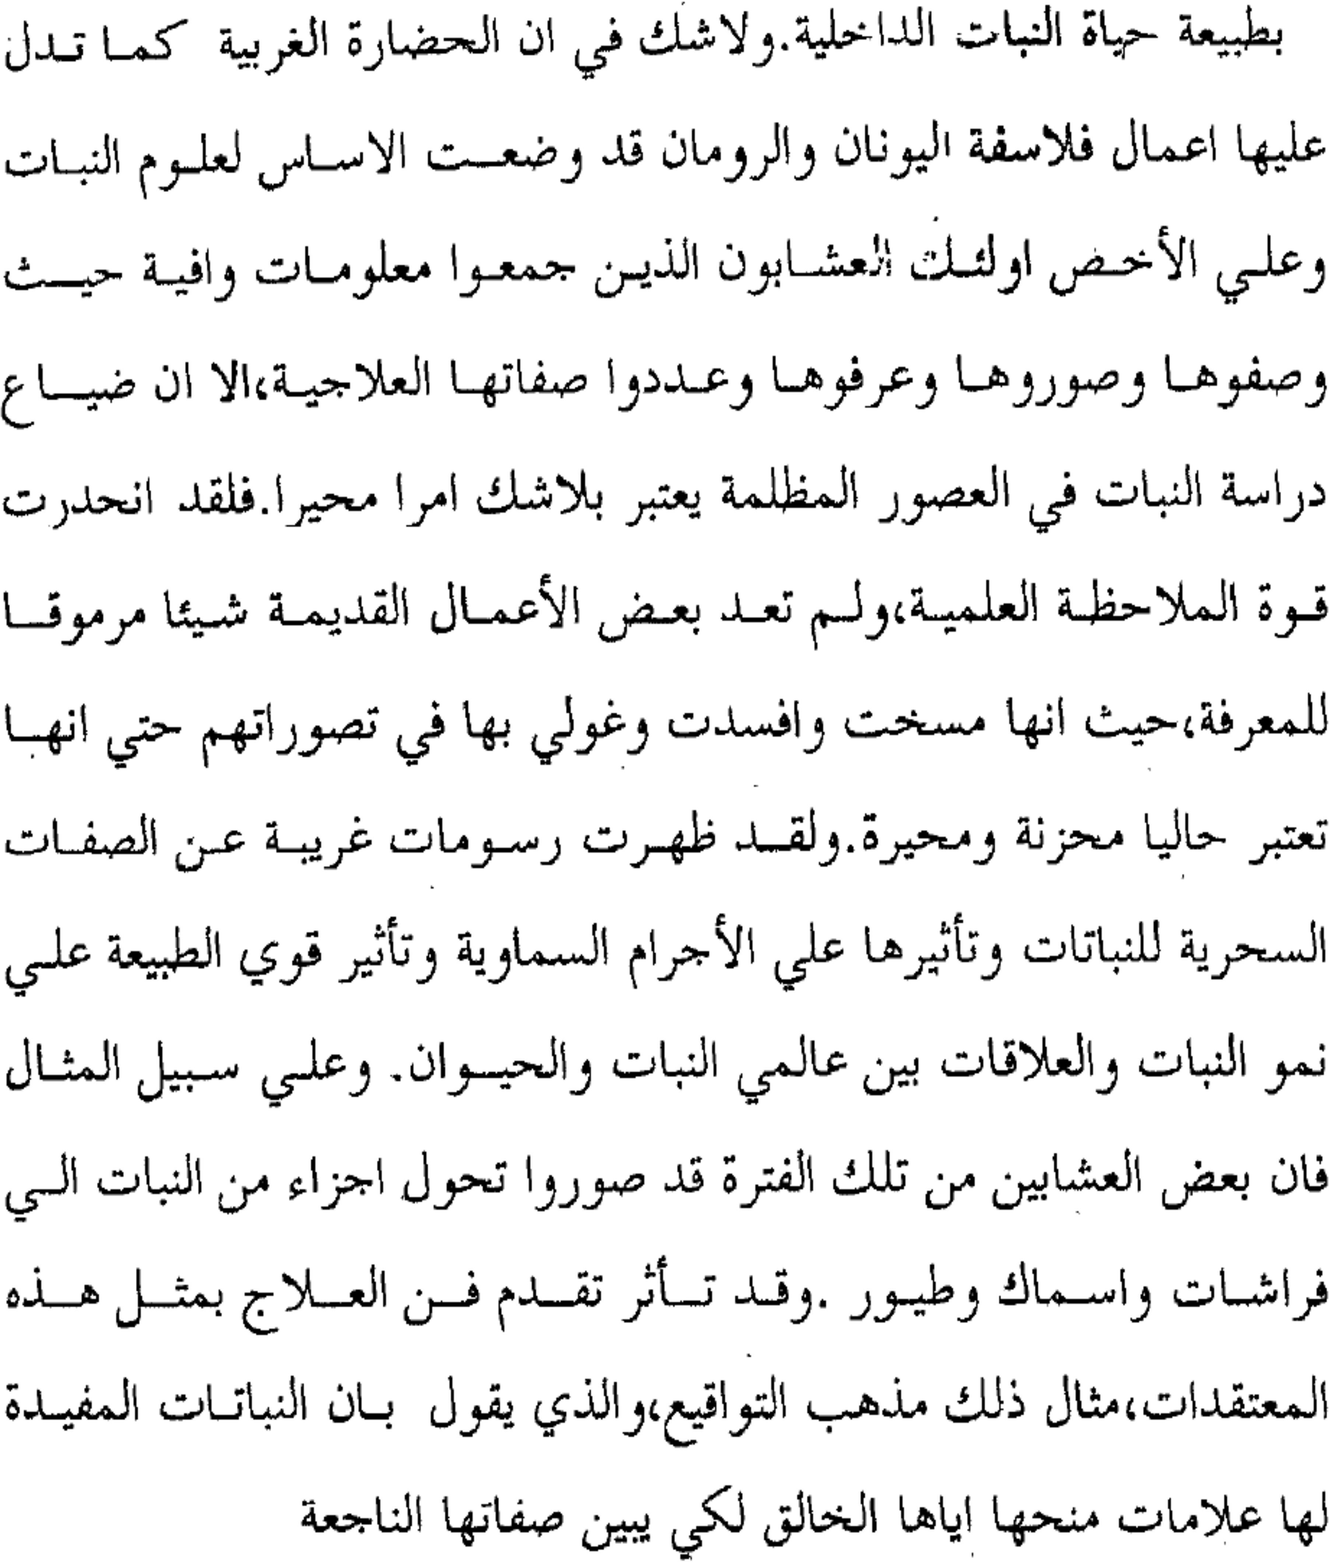
لضاف ȑزpف ʧسو .د.م.أ
ماع تاॼن

Slide 5
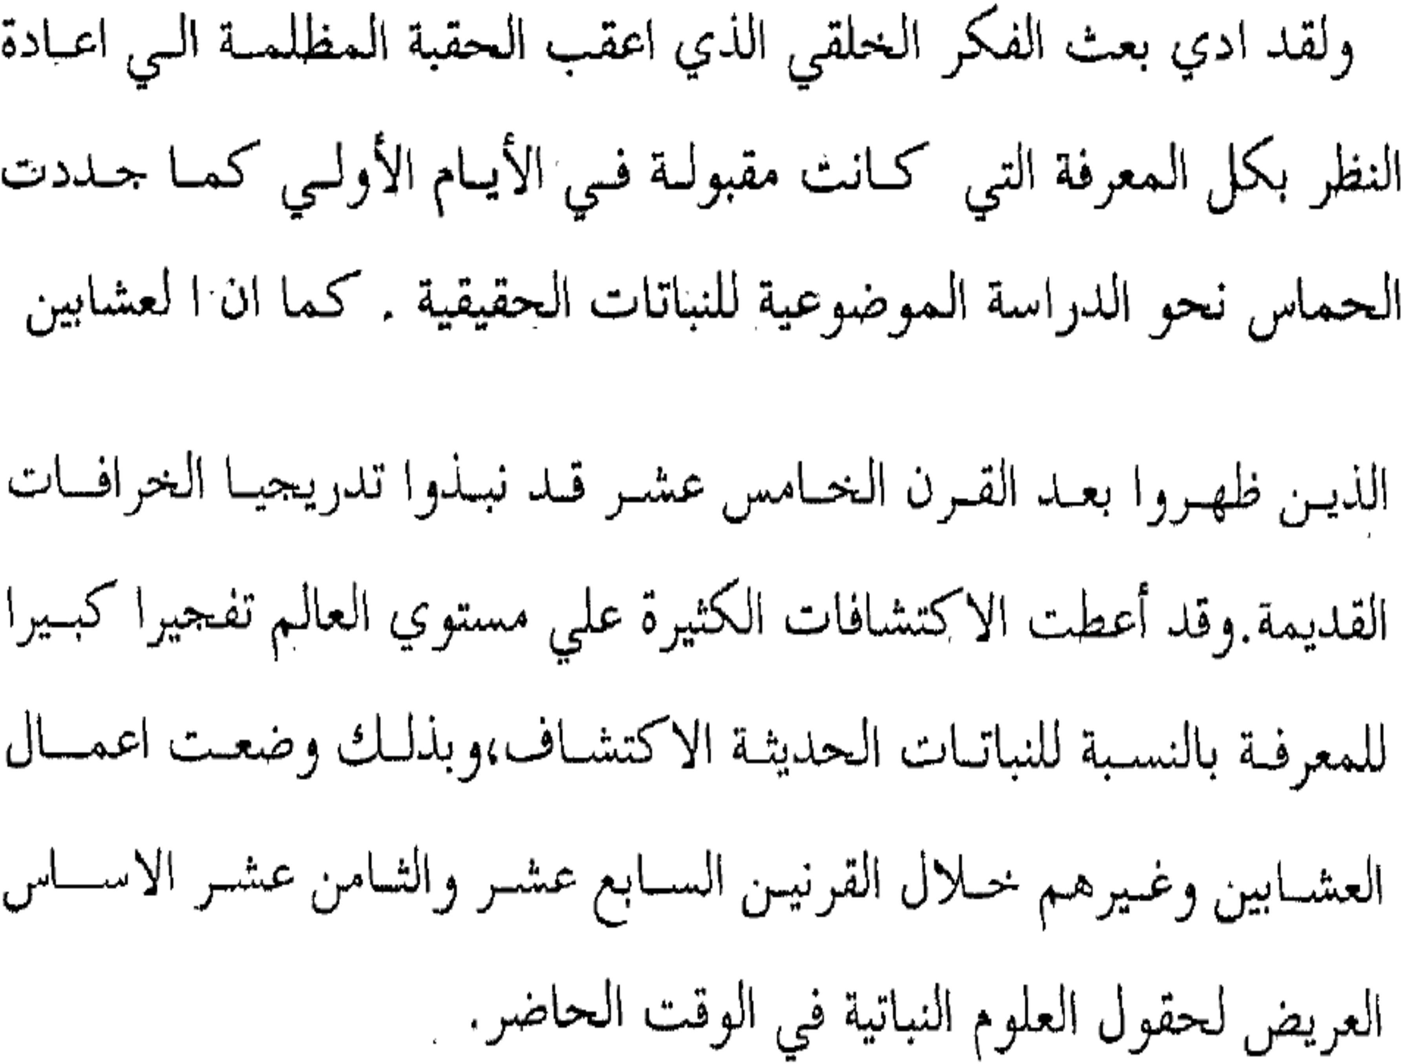
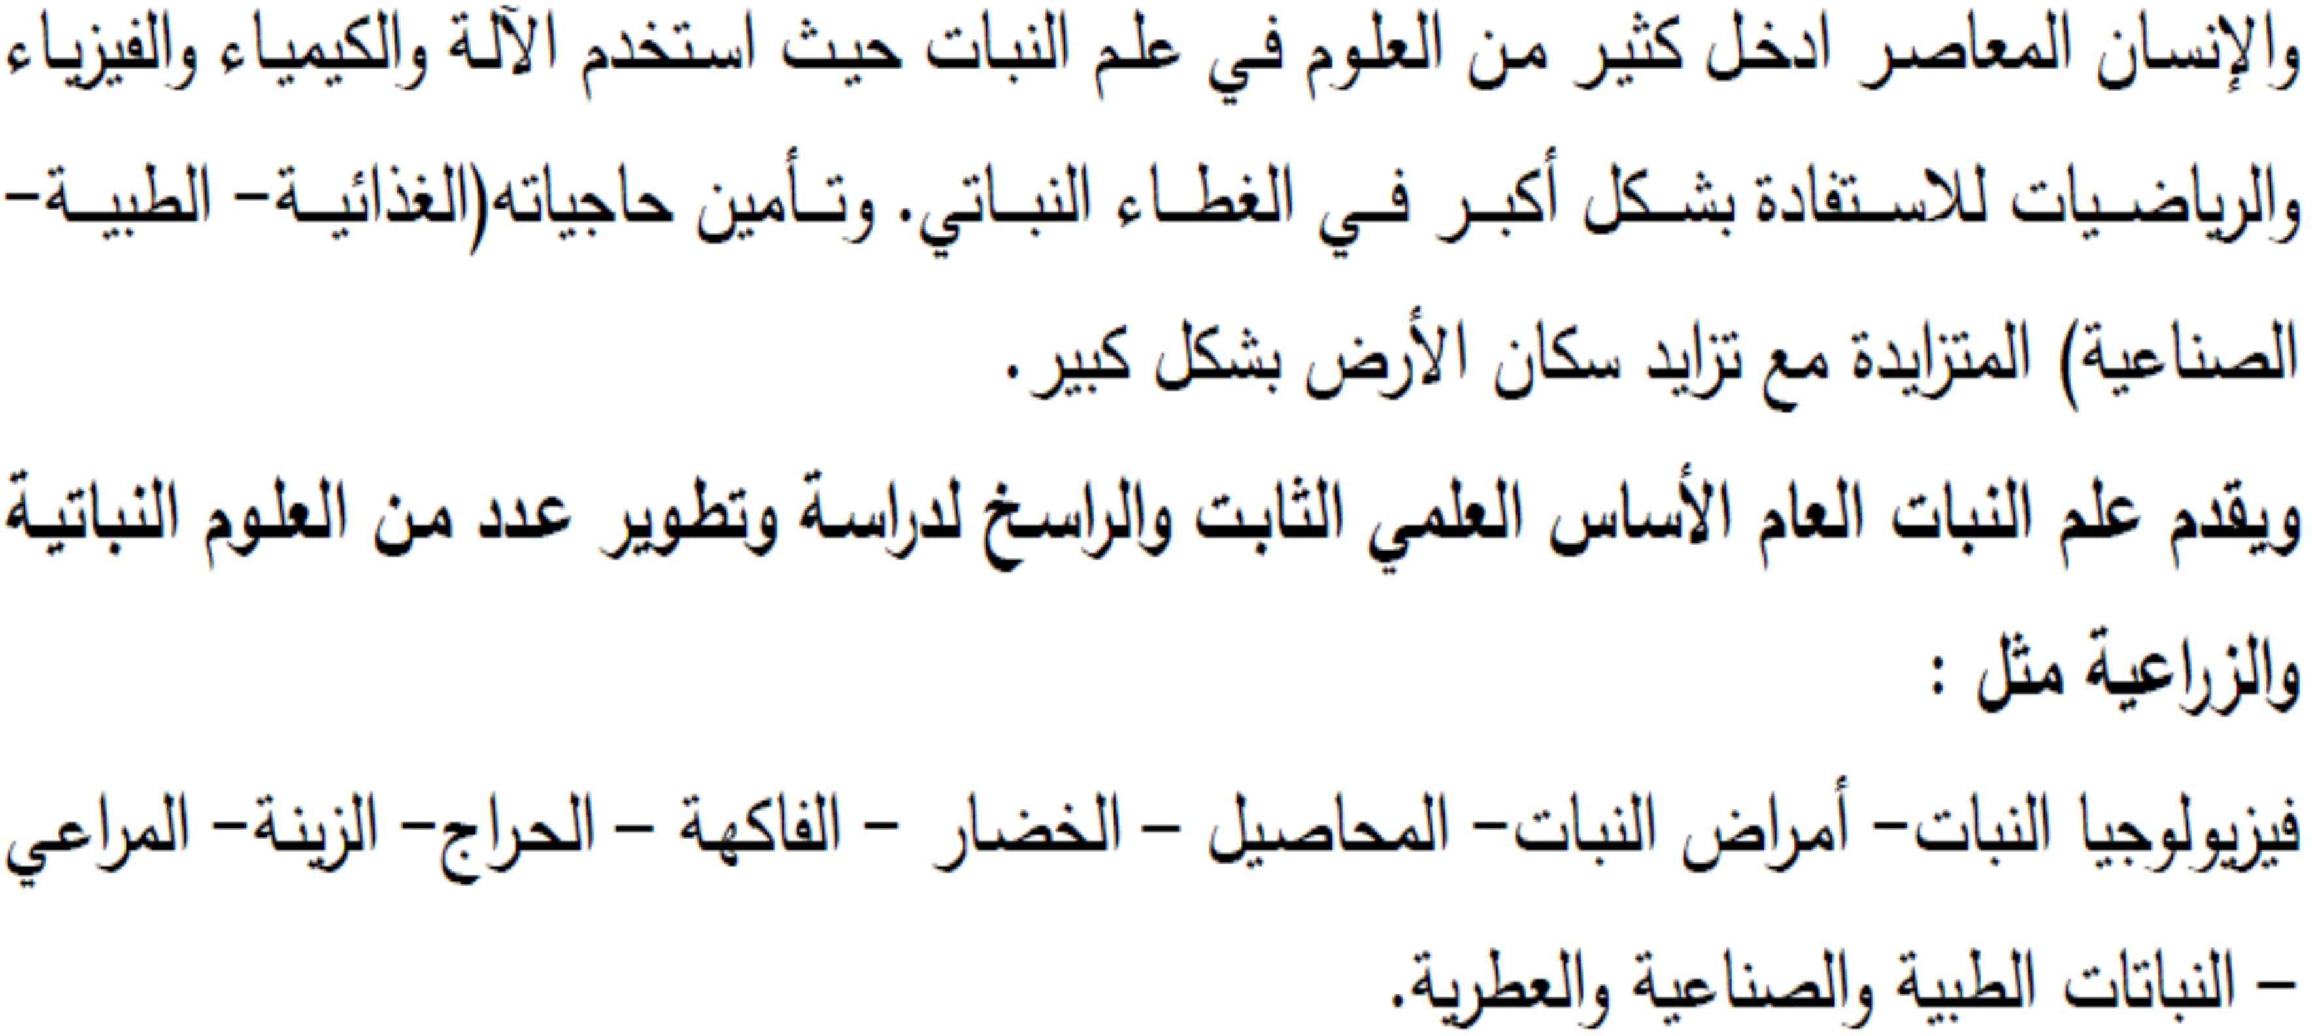
لضاف ȑزpف ʧسو .د.م.أ
ماع تاॼن

Slide 6
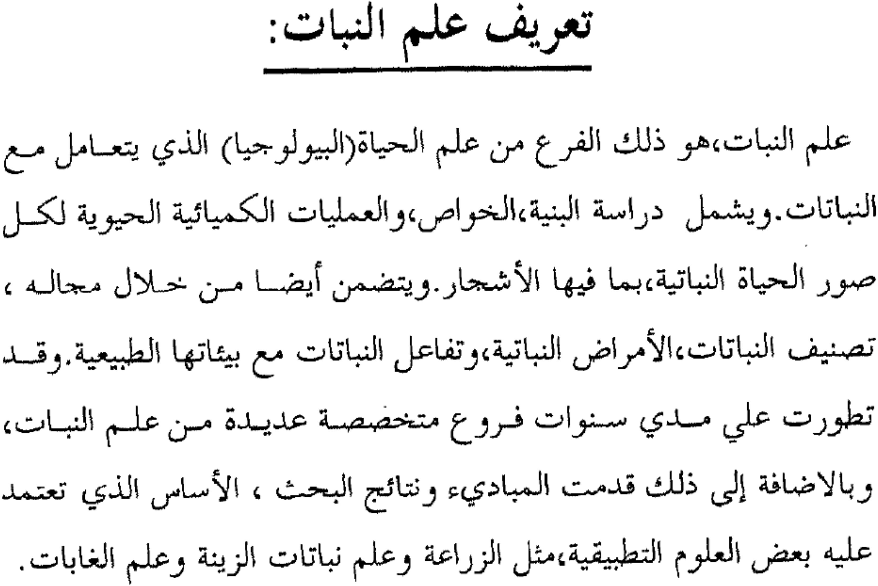
لضاف ȑزpف ʧسو .د.م.أ
ماع تاॼن
ةــسرا cب ʟّʱــzȄو ،ءاــॽحﻷا ,ــلع عو3ــف cــحأ pــه: Botany) ةــȂّʚʻلʱنﻹاǺ) تاـॺʹّلا ʤـلع تاـॺʹلا ʤـلع αـȂuعت
عم لعافّʱلاو ،ةّȄpʽʴلا ةॽّئاॽaॽؔلا تﻼعافّʱلاو ،ض3ا مﻷاو ،zॽʻaّʱلاو ،ʟئاazلاو ،ʖʽؗ3ّʱلا ʘʽح ʧم تاتاॼʻّلا
،ةــȄودﻷاو ،ءاìــغلل يــʶॽئر رcــaم pــهف ،هــتاॽح يــف اــهʱʽaهﻷ ◌َ 3َا ــȞॼم تاــتاॼʻّلاǼ ناــʶنﻹا ماــaʱها أcــب cــقو ،ةــʯʽʰلا
.هتاودأ عʻaǼ ةفلʱzaلا تاتاॼʻّلا ʧم ناʶنﻹا ةدافʱسﻻ ةفاضﻹاǼ ،aǼﻼaلاو

Slide 7
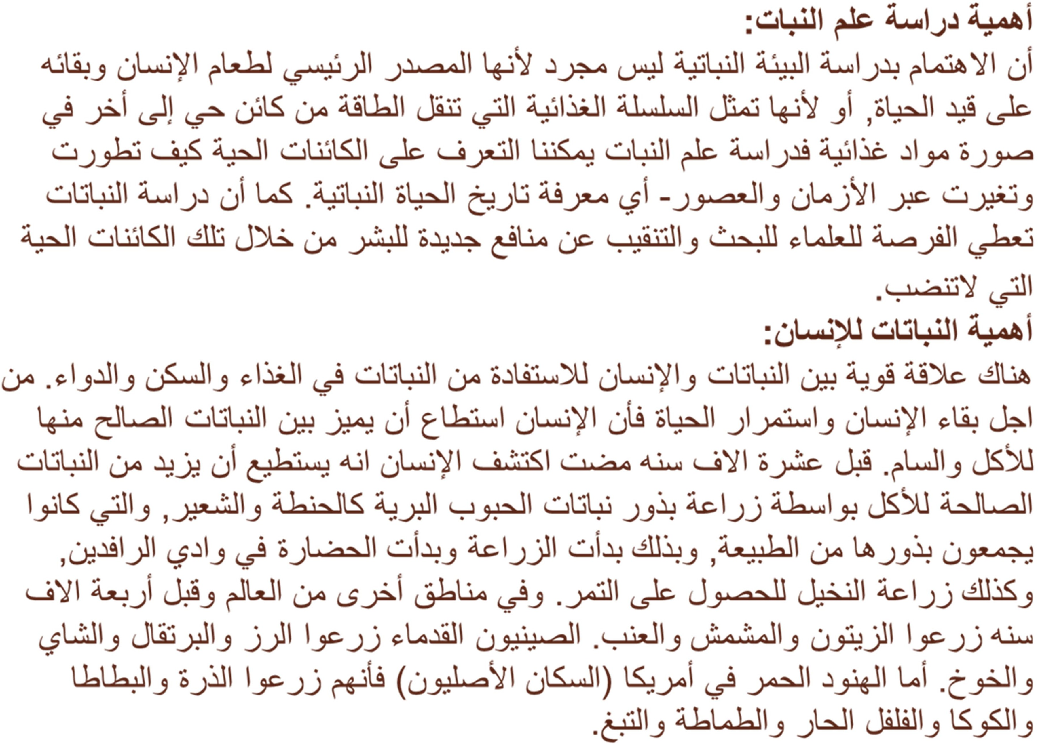
لضاف ȑزpف ʧسو .د.م.أ
ماع تاॼن
,لع ةॽaهأ ʟॽzلت ʧȞaȄو تاتاॼʻلا هìه تاماczʱساو ʟئاaخ تاॼʻلا ,لع سرcي : تاॺʹلا ʤلع ةॻaهأ
:ةॽتﻵا &اقʻلا لﻼخ ʧم تاॼʻلا
مpلعلا تﻻاʳم يف ةدافʱسﻼل ،اهaئاaخو اهتاماczʱساو ،ةفلʱzaلا تاتاॼʻلا عاpنأ تاॼʻلا ,لع سرcي •
.لʽaʳʱلا ت3ا àʴʱʶمو ،ʖbلاو
مczʱʶǽ ȑìلا ناiʽaلا زاغو ،ةȄpʽʴلا ةلʱؔلا لiم ،ȑpʽʴلا دpقpلا 3Ȅpbʱل حاʱفaلا pه تاॼʻلا ,لع cّعǽُ •
.دpقpلل لئاcʰك
تاॽʻقتو ،لʽصاʴaلا ةسرا د يف ,ʱهي هنّﻷ ،ةǽداaʱقﻻا ةॽجاʱنﻹا لاʳم يف تاॼʻلا ,لع ةॽaهأ ʧaؔت •
.لʽصاʴaلا ةلغ ةداȄز ىلع ʧʽعرʜا aلا cعاʶت يʱلا ةॽلاiaلا ةعرا ʜلا
cعاʶǽ هّنأ اaؗ ،تاتاॼʻلا ʧم ةفلʱzaلا عاpنﻷا ةف3عمو ،ةʯʽʰلا ةǽاaح يف ةaهم تاتاॼʻلا ةسرا د cّعتُ •
.ʠفzʻت يʱلا تاتاॼʻلا داcعﻷ هاॼʱنﻻا ىلع

Slide 8
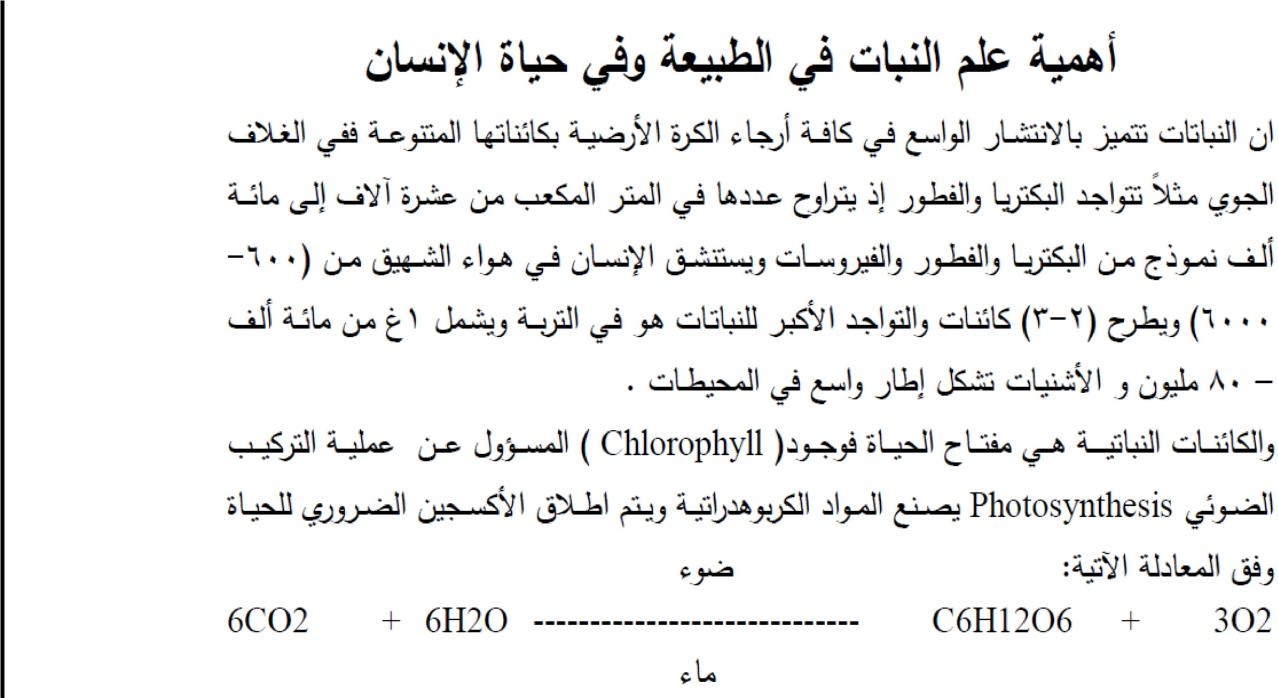
لضاف ȑزpف ʧسو .د.م.أ
ماع تاॼن

Slide 9
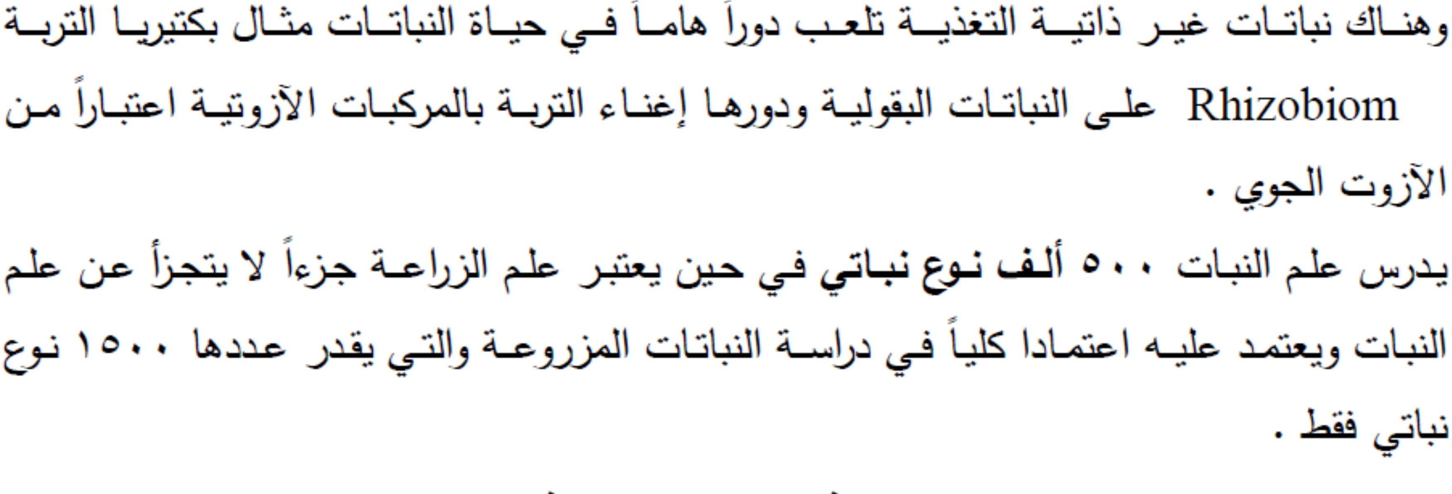
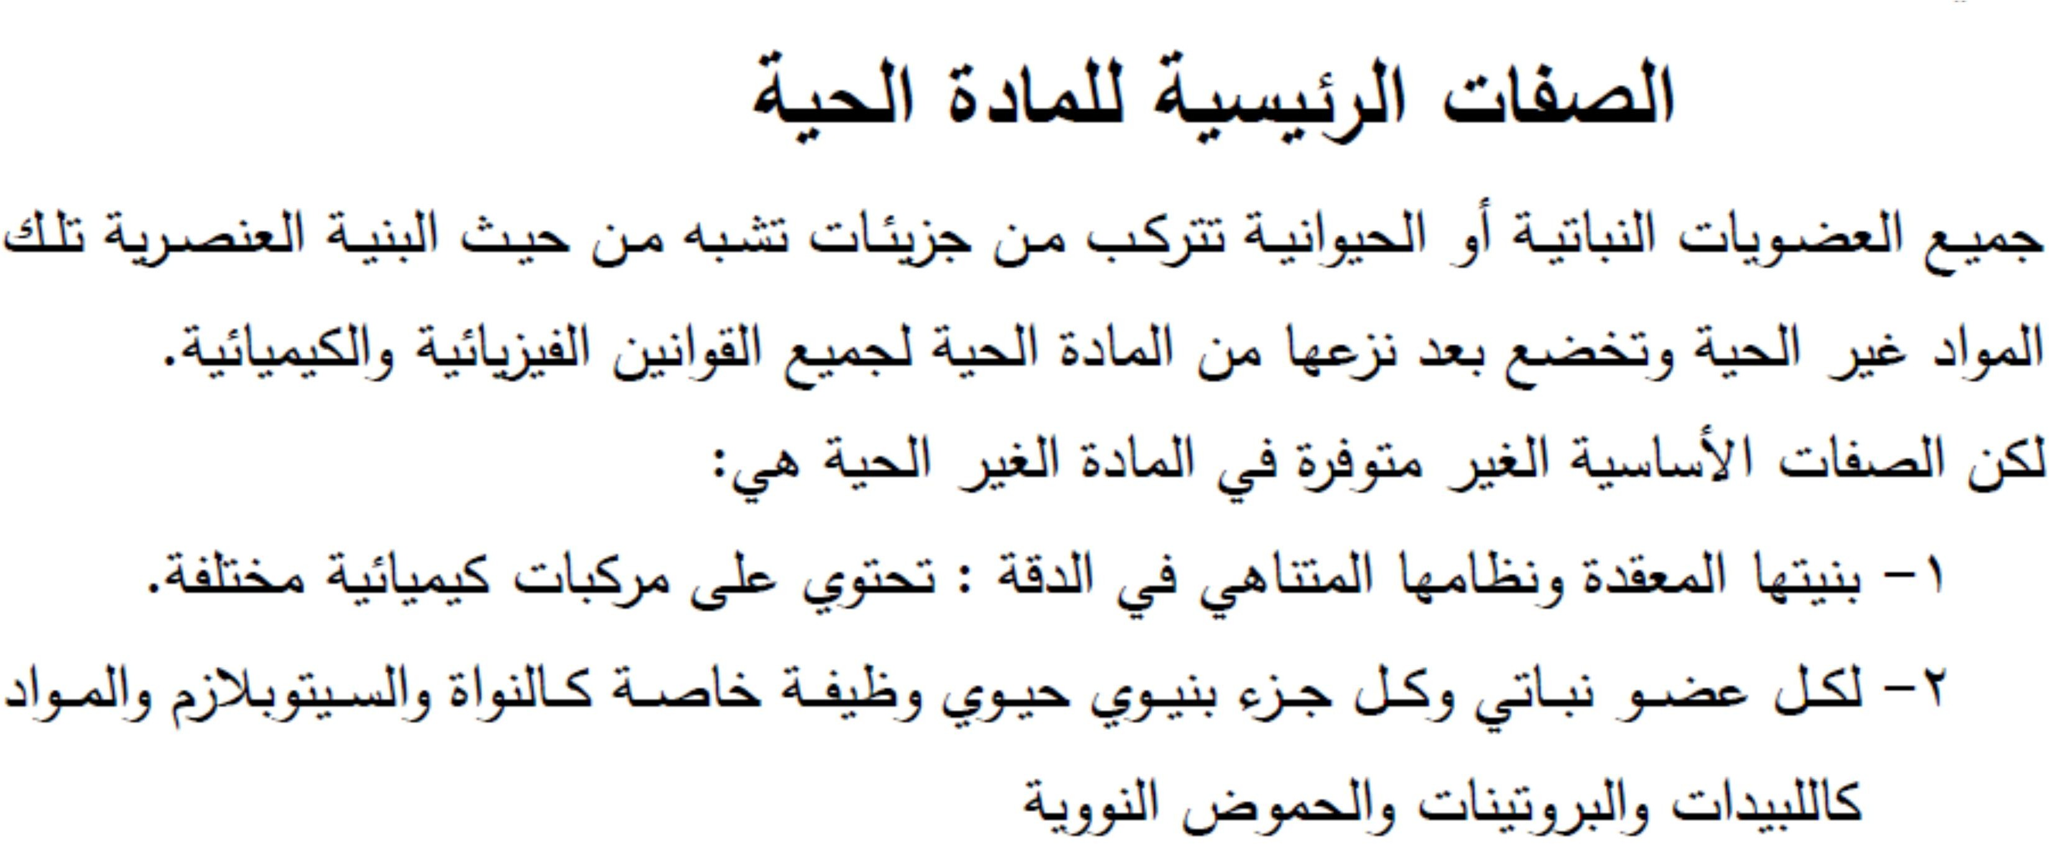
لضاف ȑزpف ʧسو .د.م.أ
ماع تاॼن

Slide 10
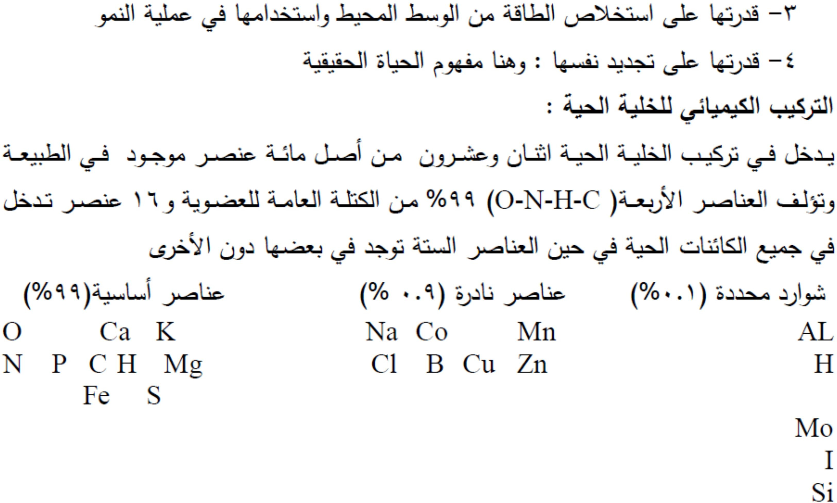
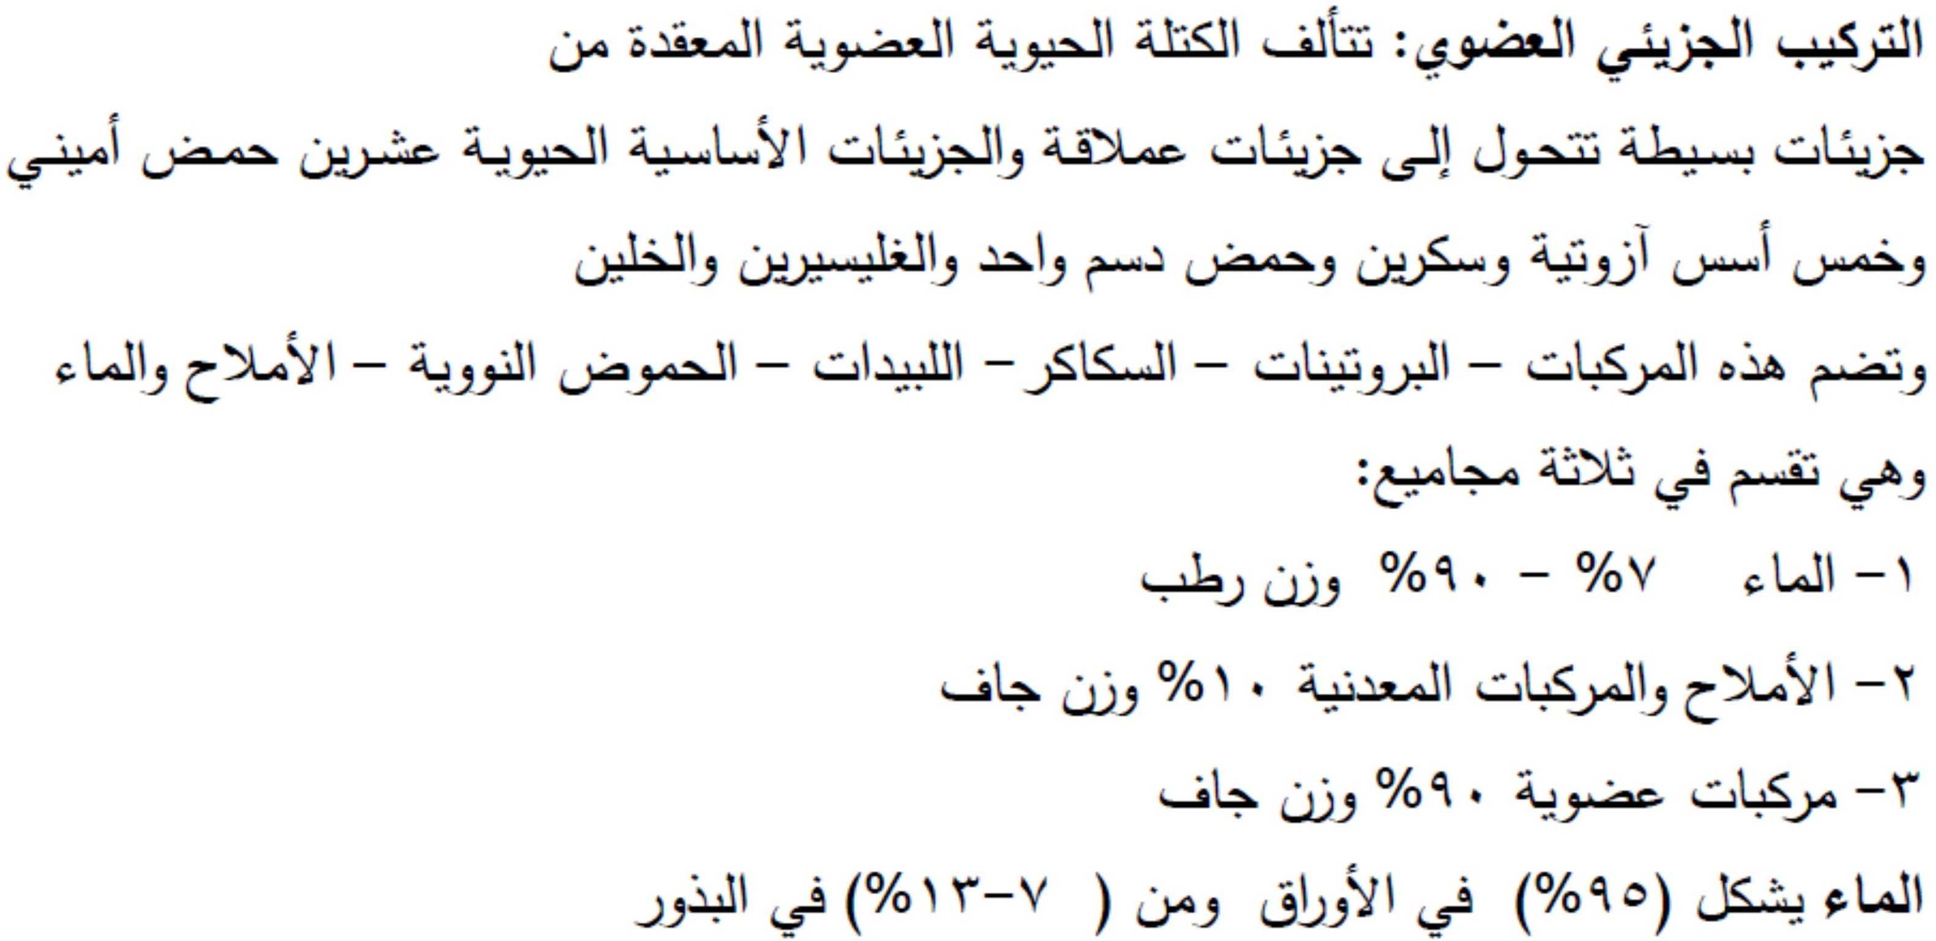
لضاف ȑزpف ʧسو .د.م.أ
ماع تاॼن

Slide 11
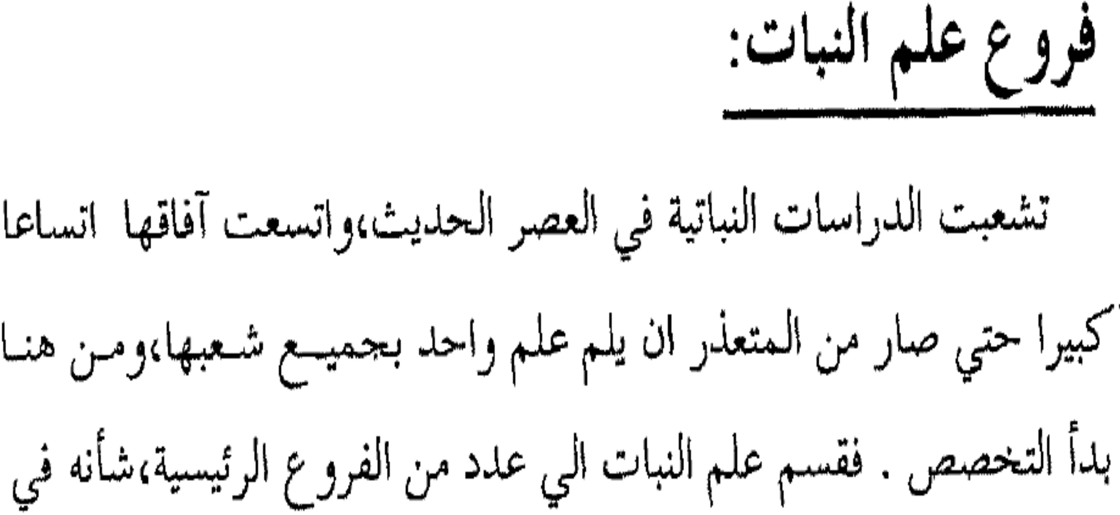
لضاف ȑزpف ʧسو .د.م.أ
ماع تاॼن
تاتاॺʹلا عاoنا ،تاتاॺʹلا ʝئاaخ ،تاॺʹلا ʤلع عوuف (2)ةuضاʲم

Slide 12
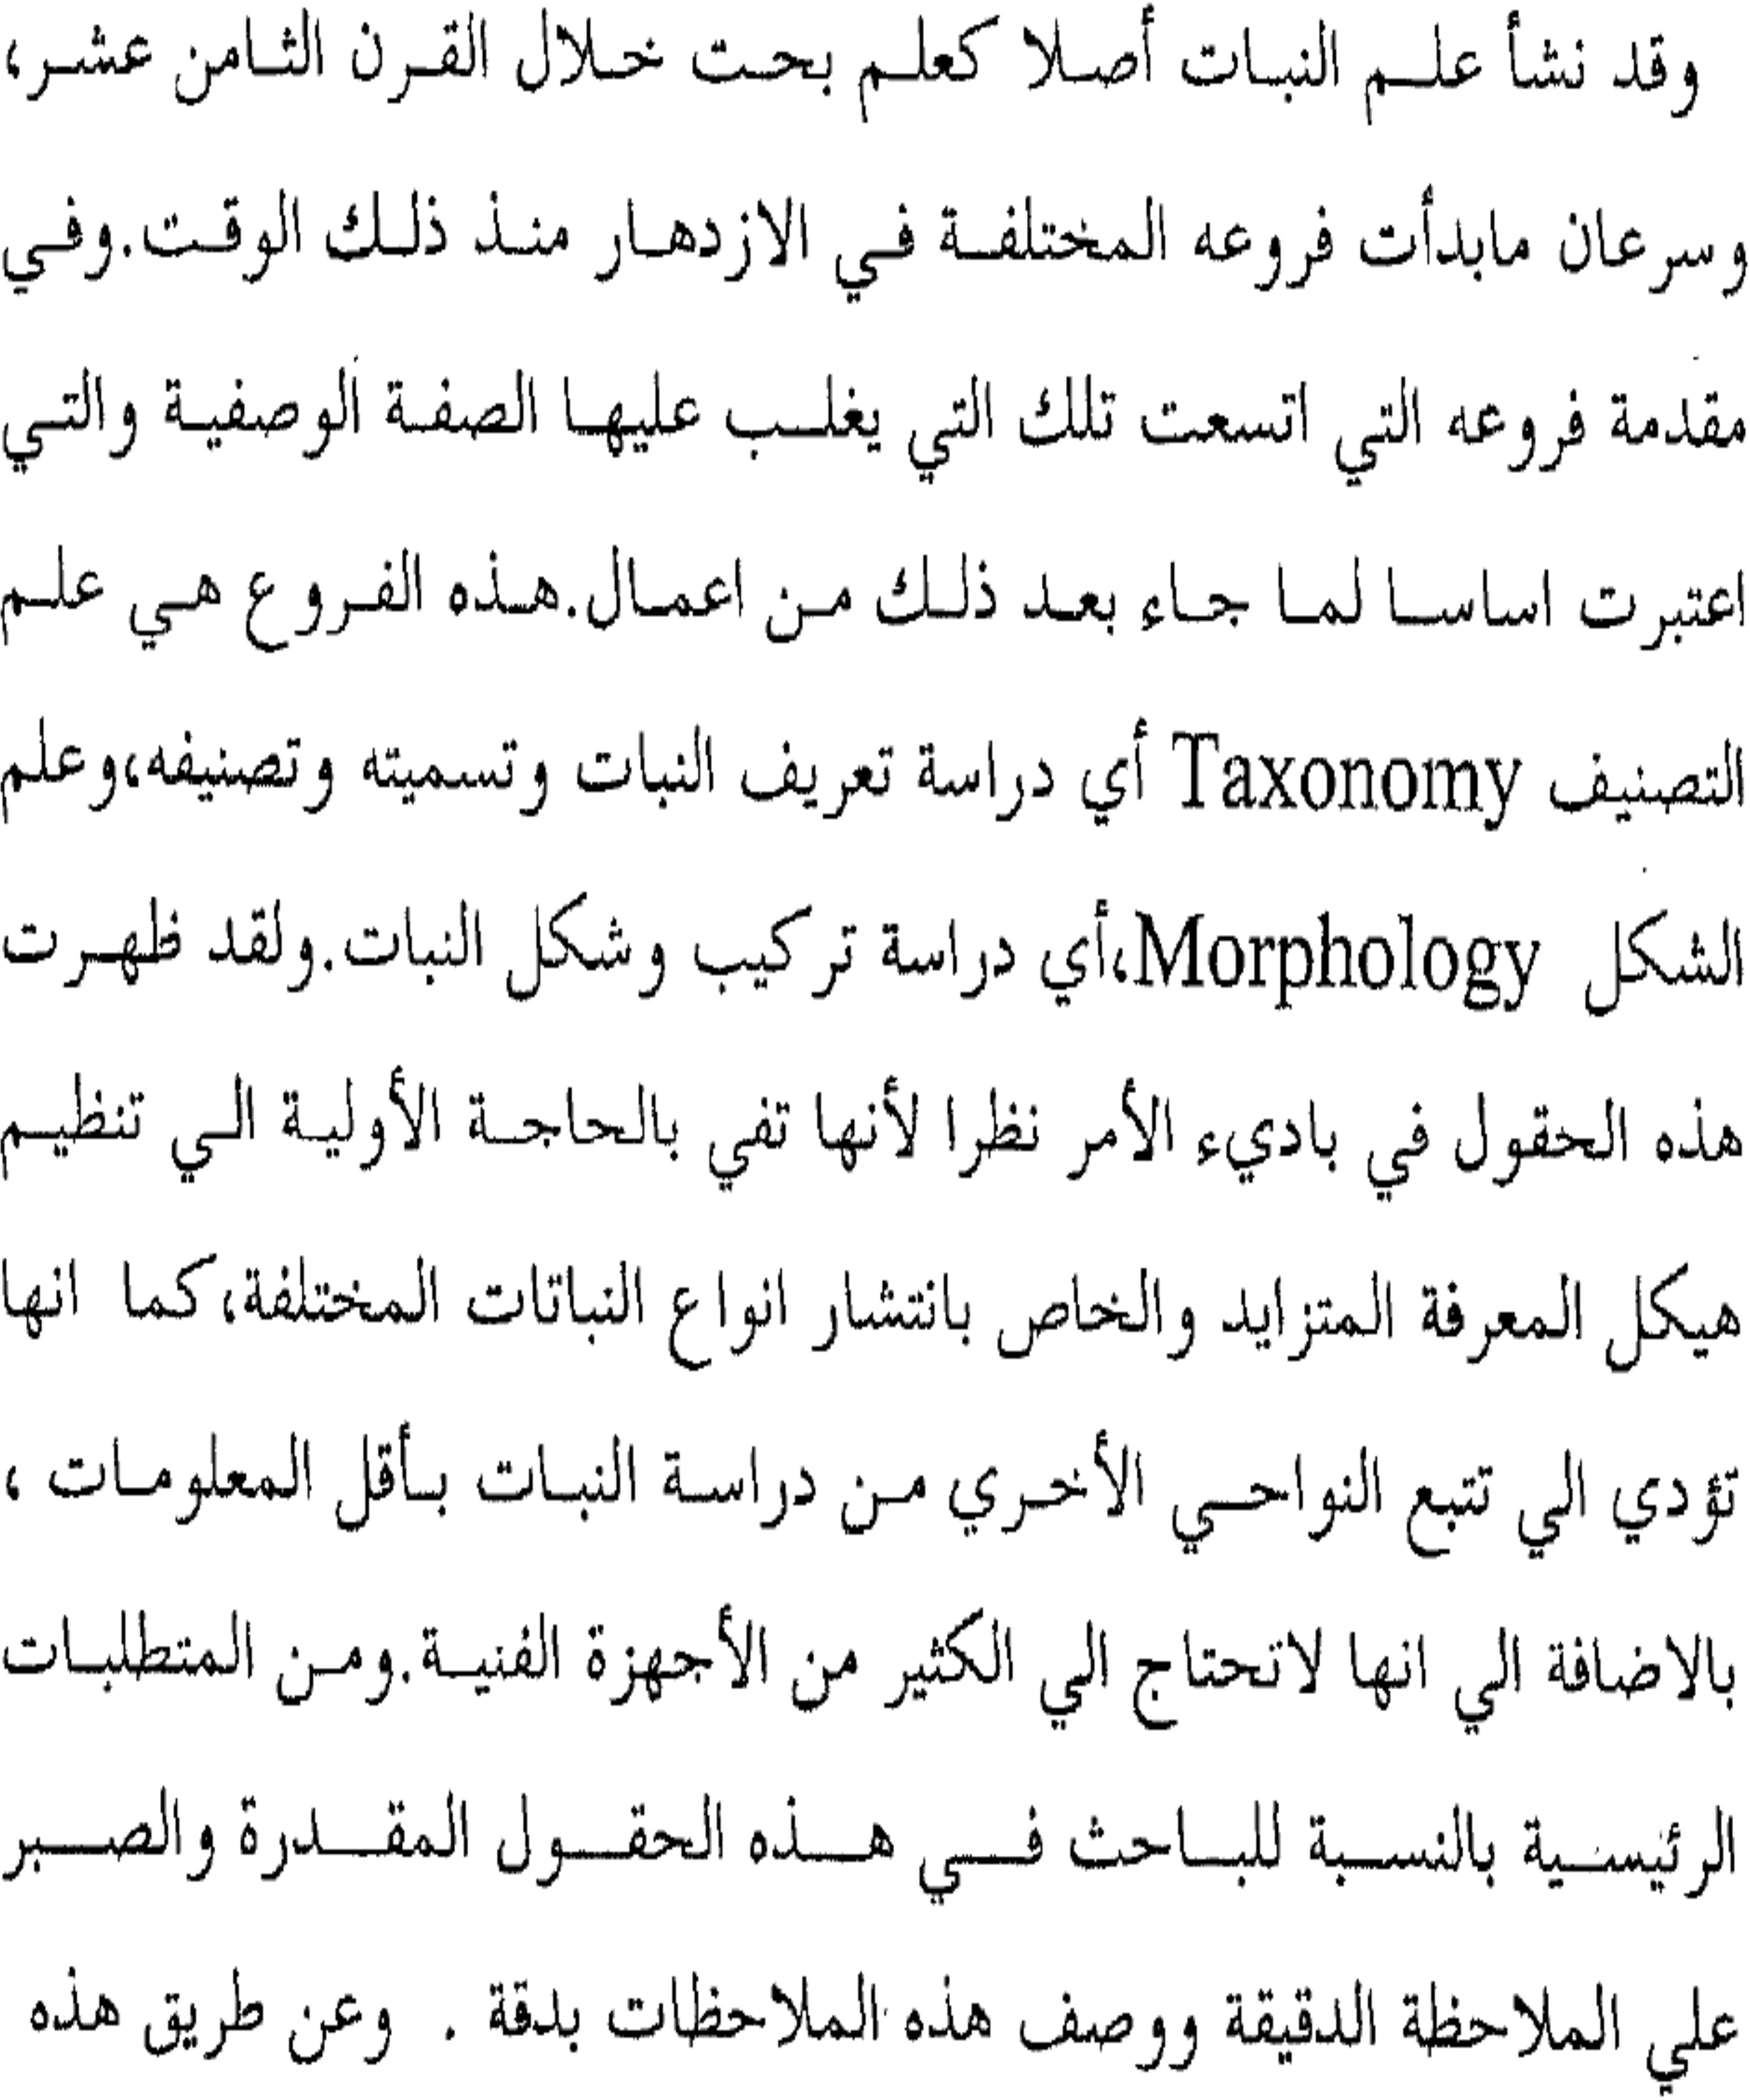
لضاف ȑزpف ʧسو .د.م.أ
ماع تاॼن

Slide 13
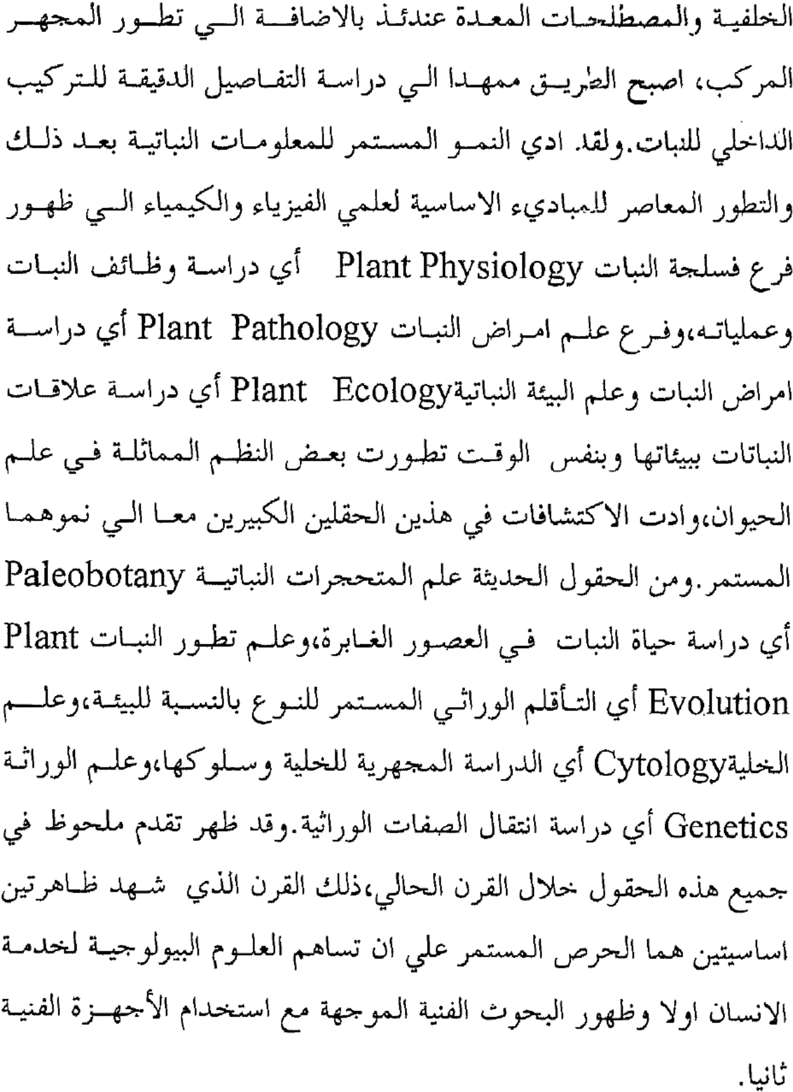
لضاف ȑزpف ʧسو .د.م.أ
ماع تاॼن

Slide 14
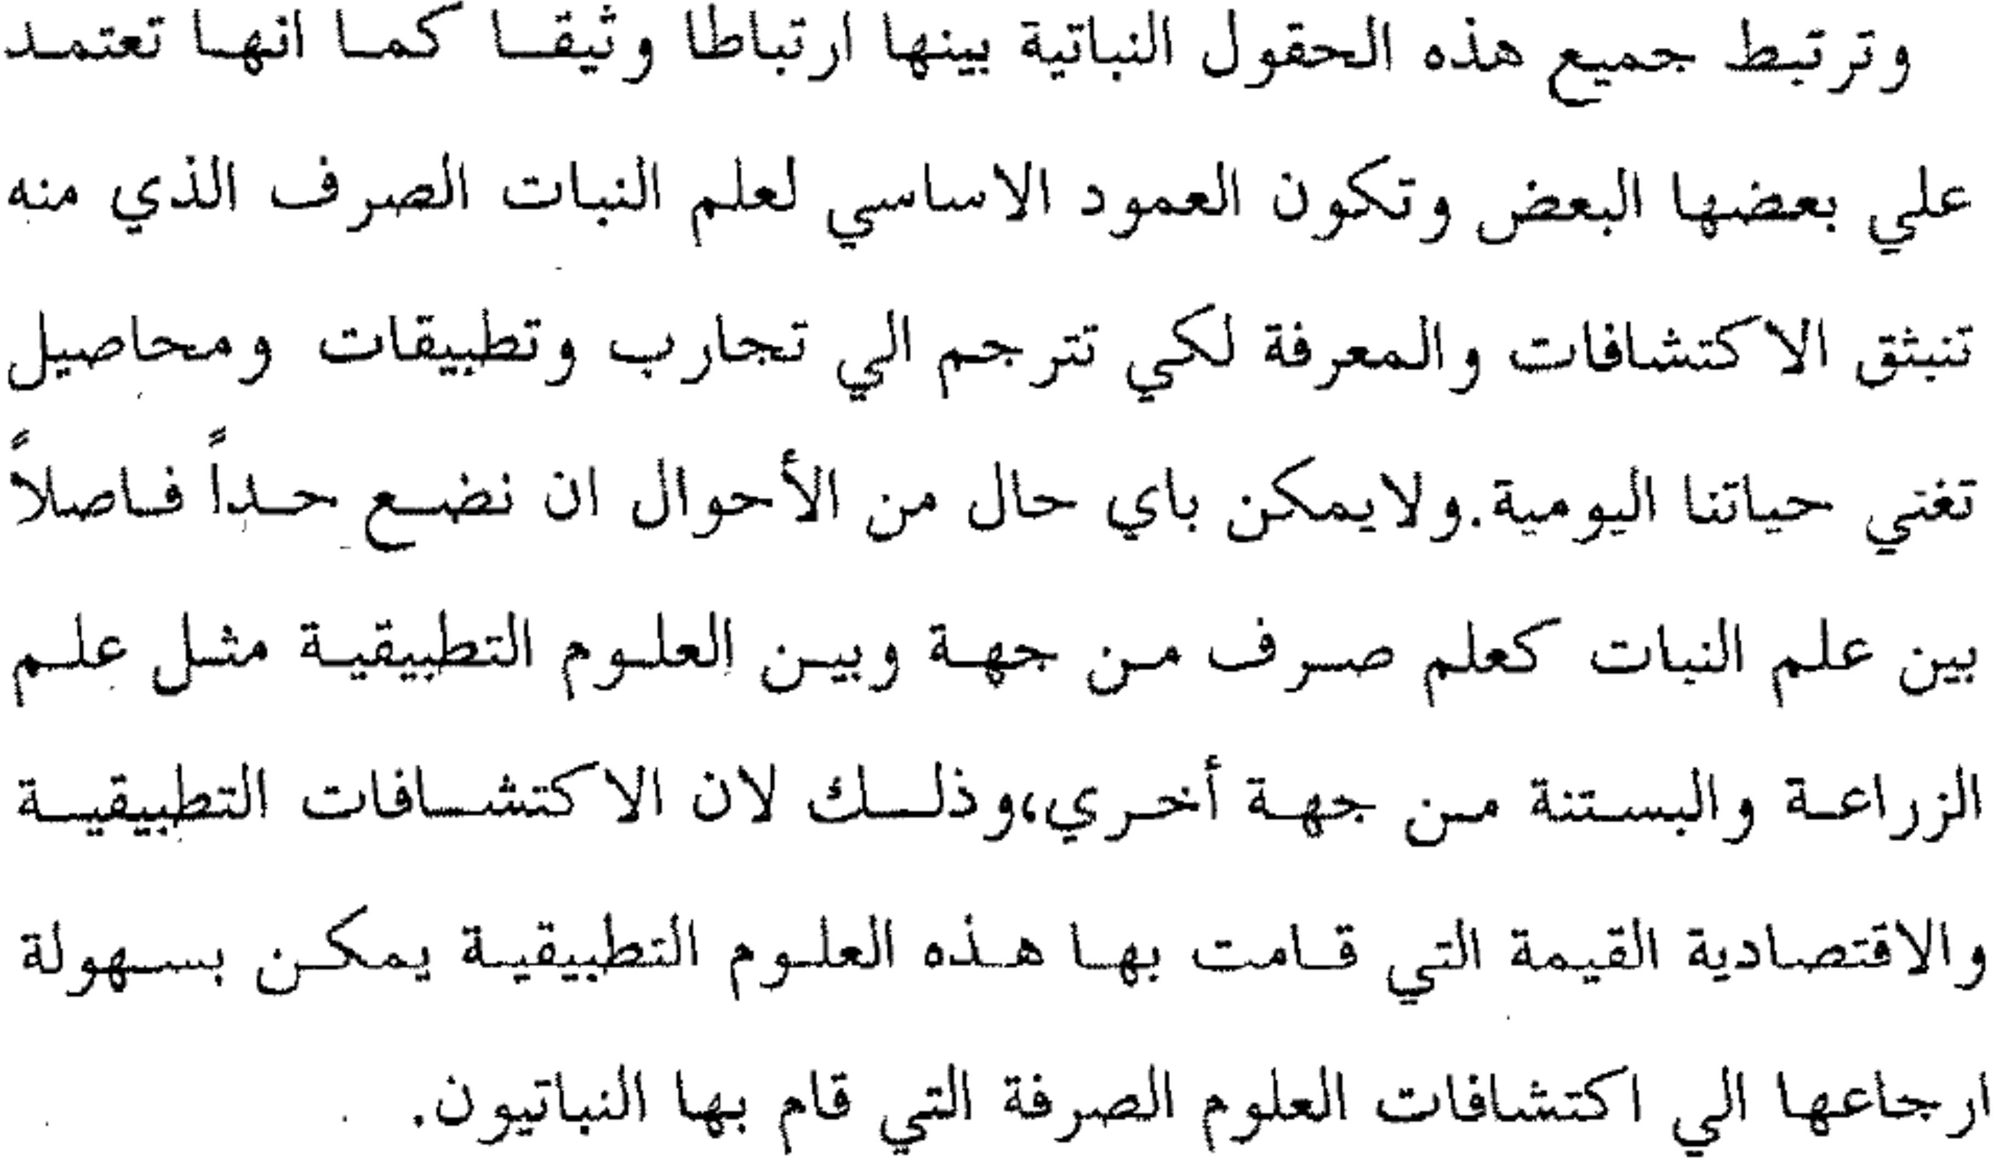
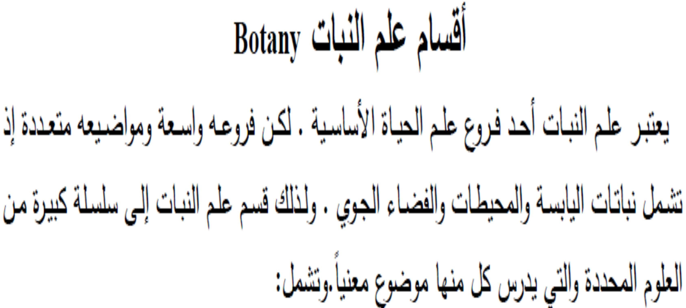
لضاف ȑزpف ʧسو .د.م.أ
ماع تاॼن

Slide 15
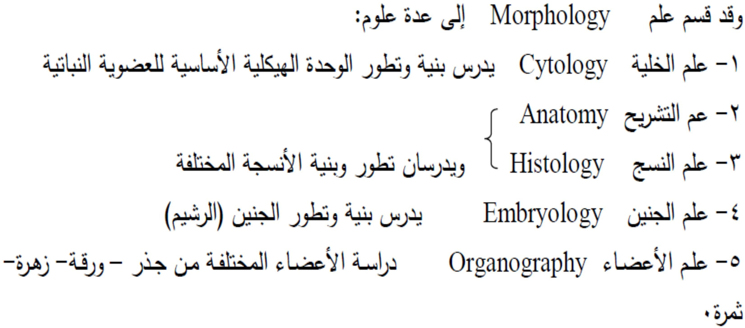
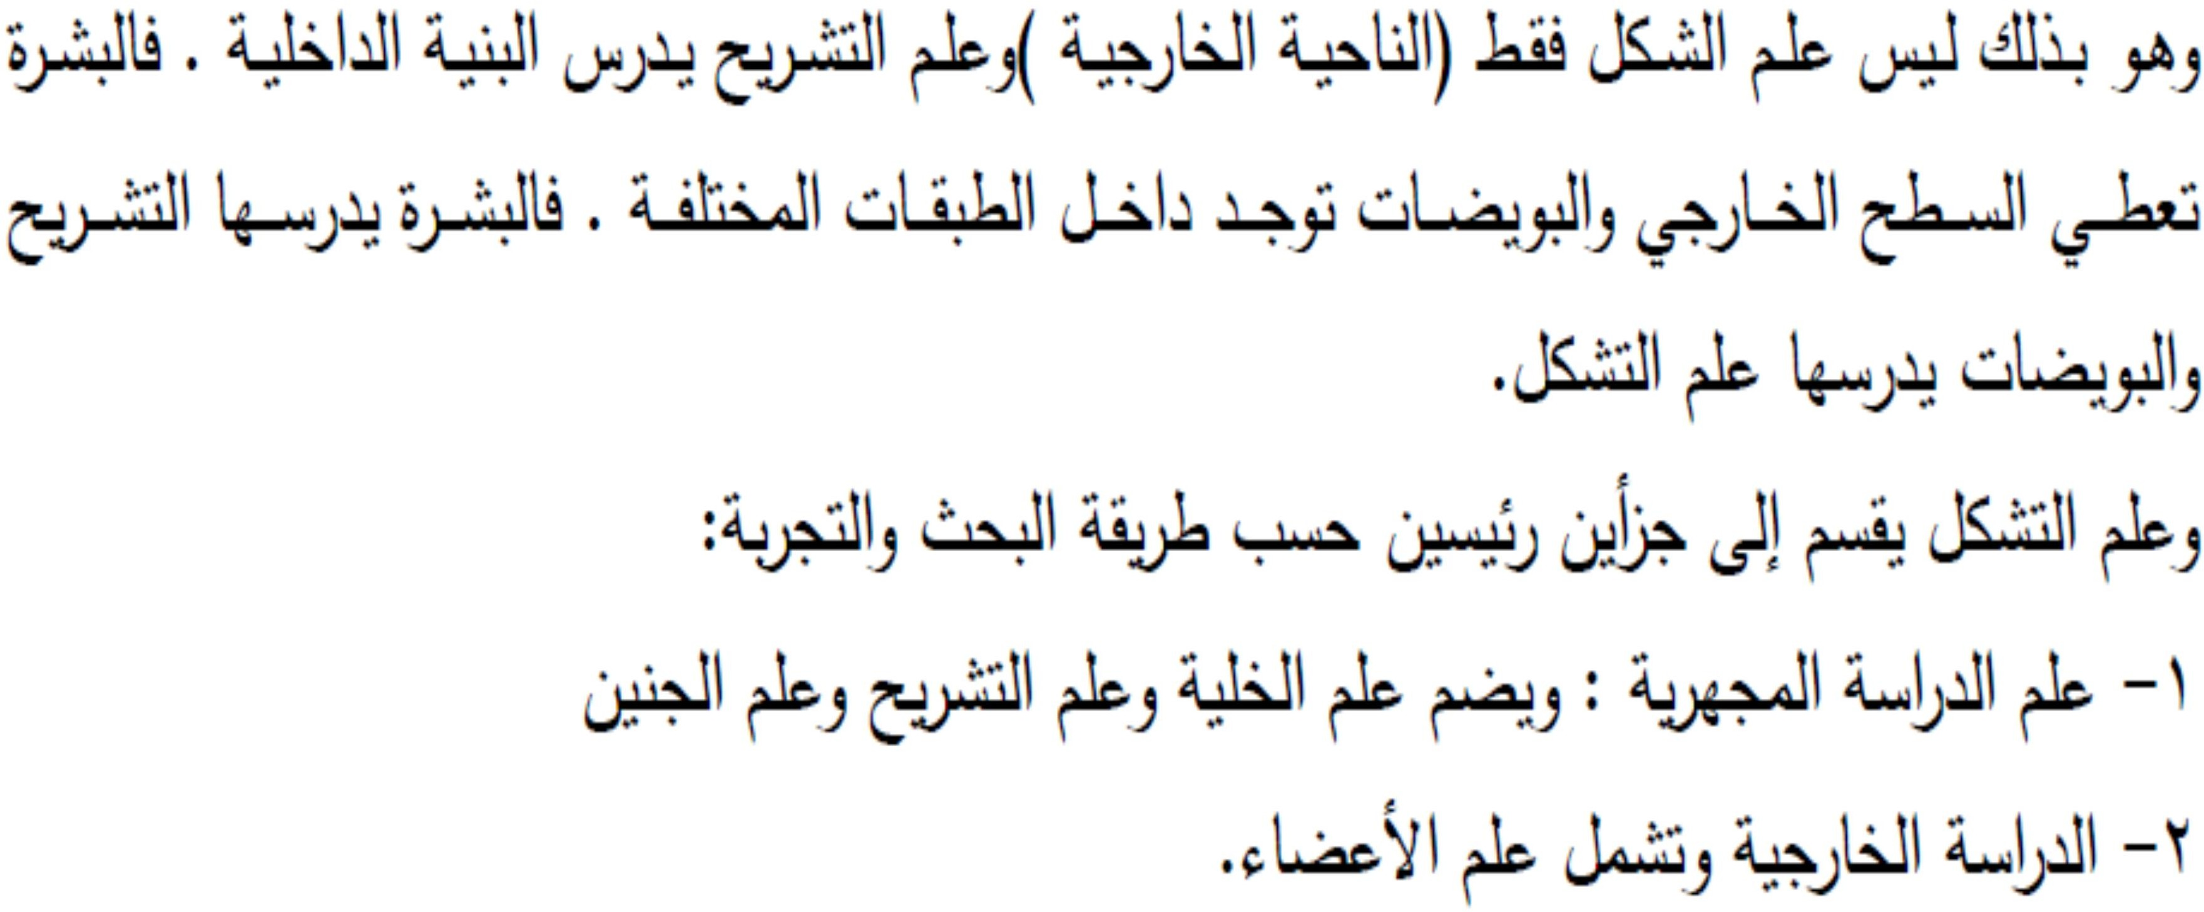
لضاف ȑزpف ʧسو .د.م.أ
ماع تاॼن

Slide 16
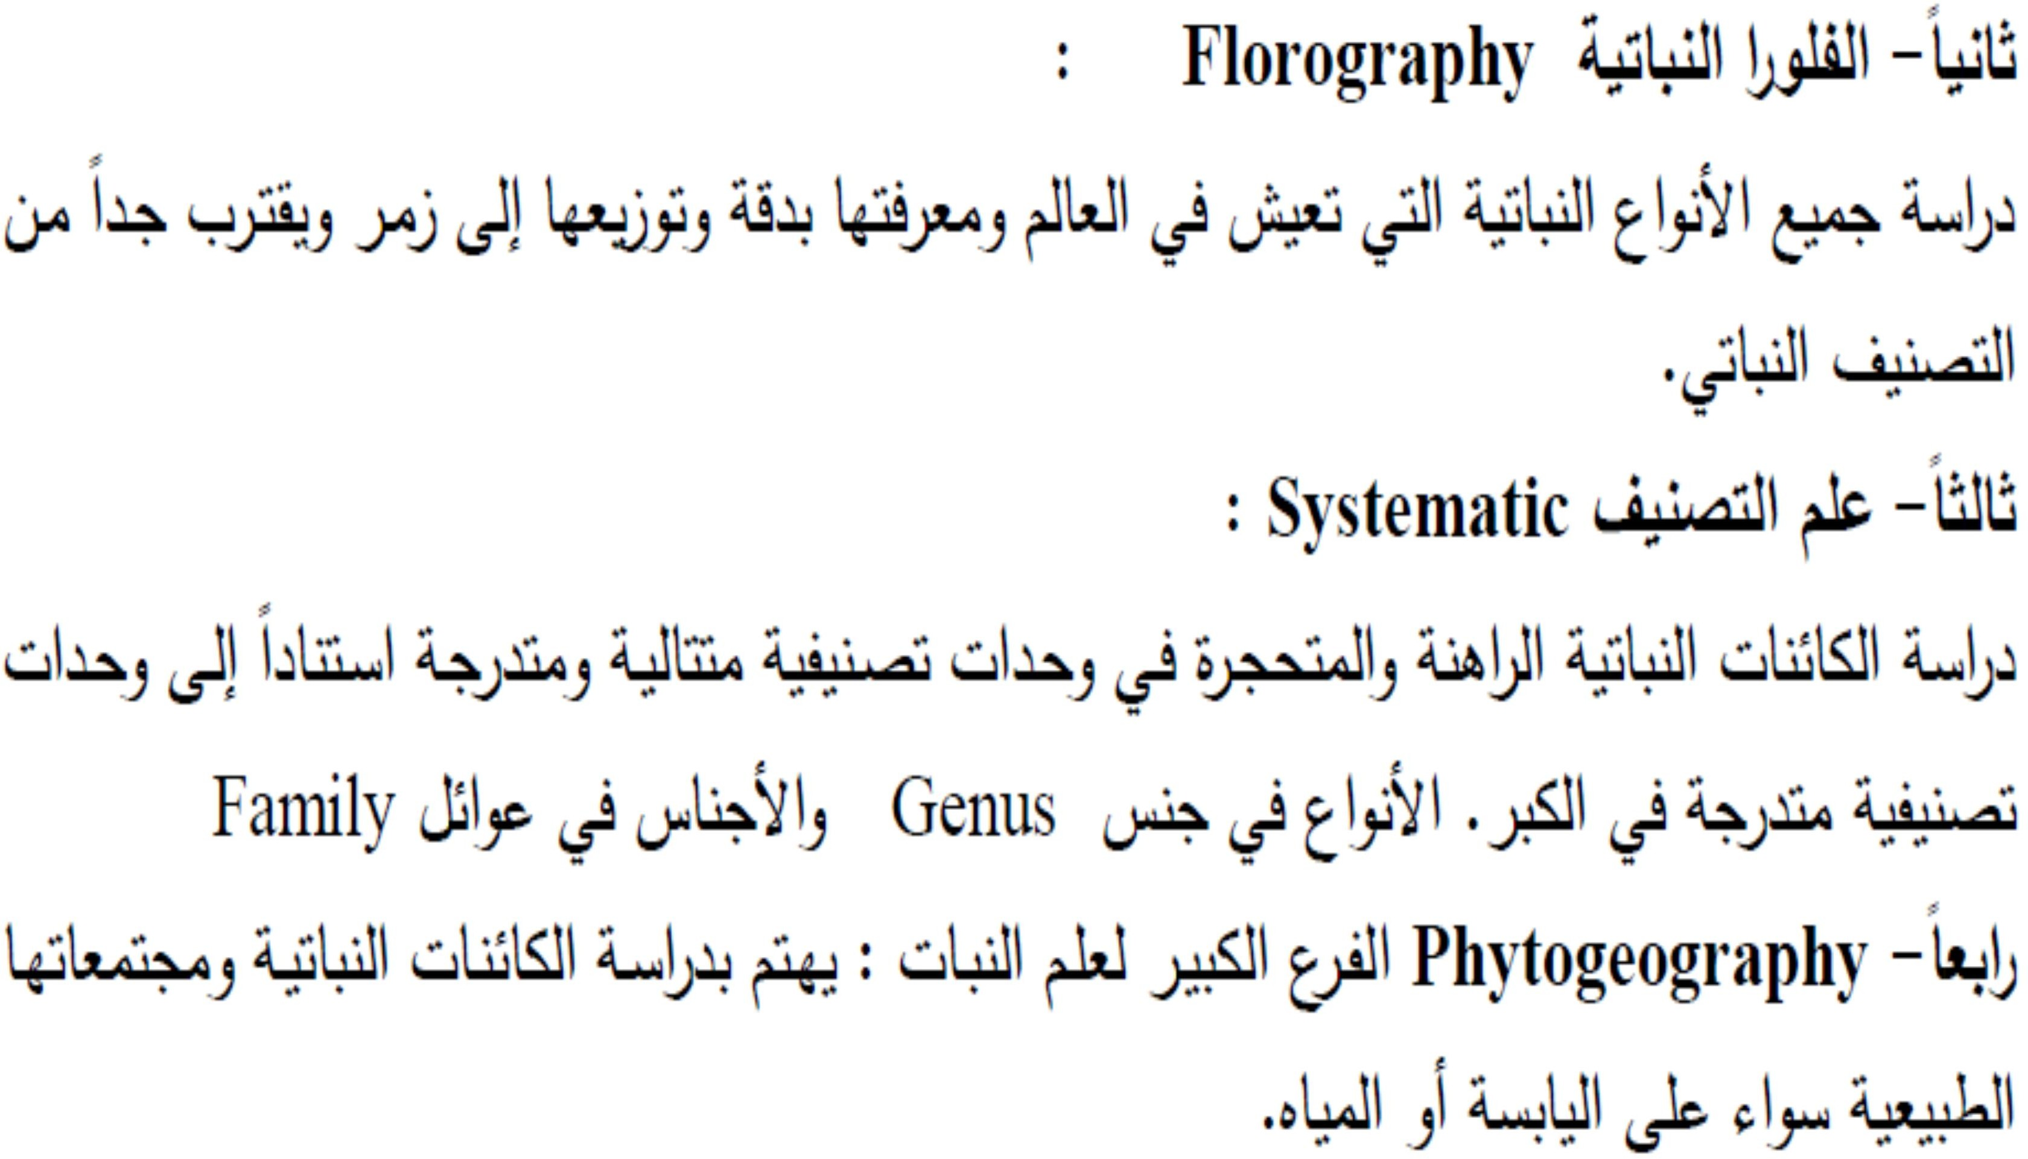
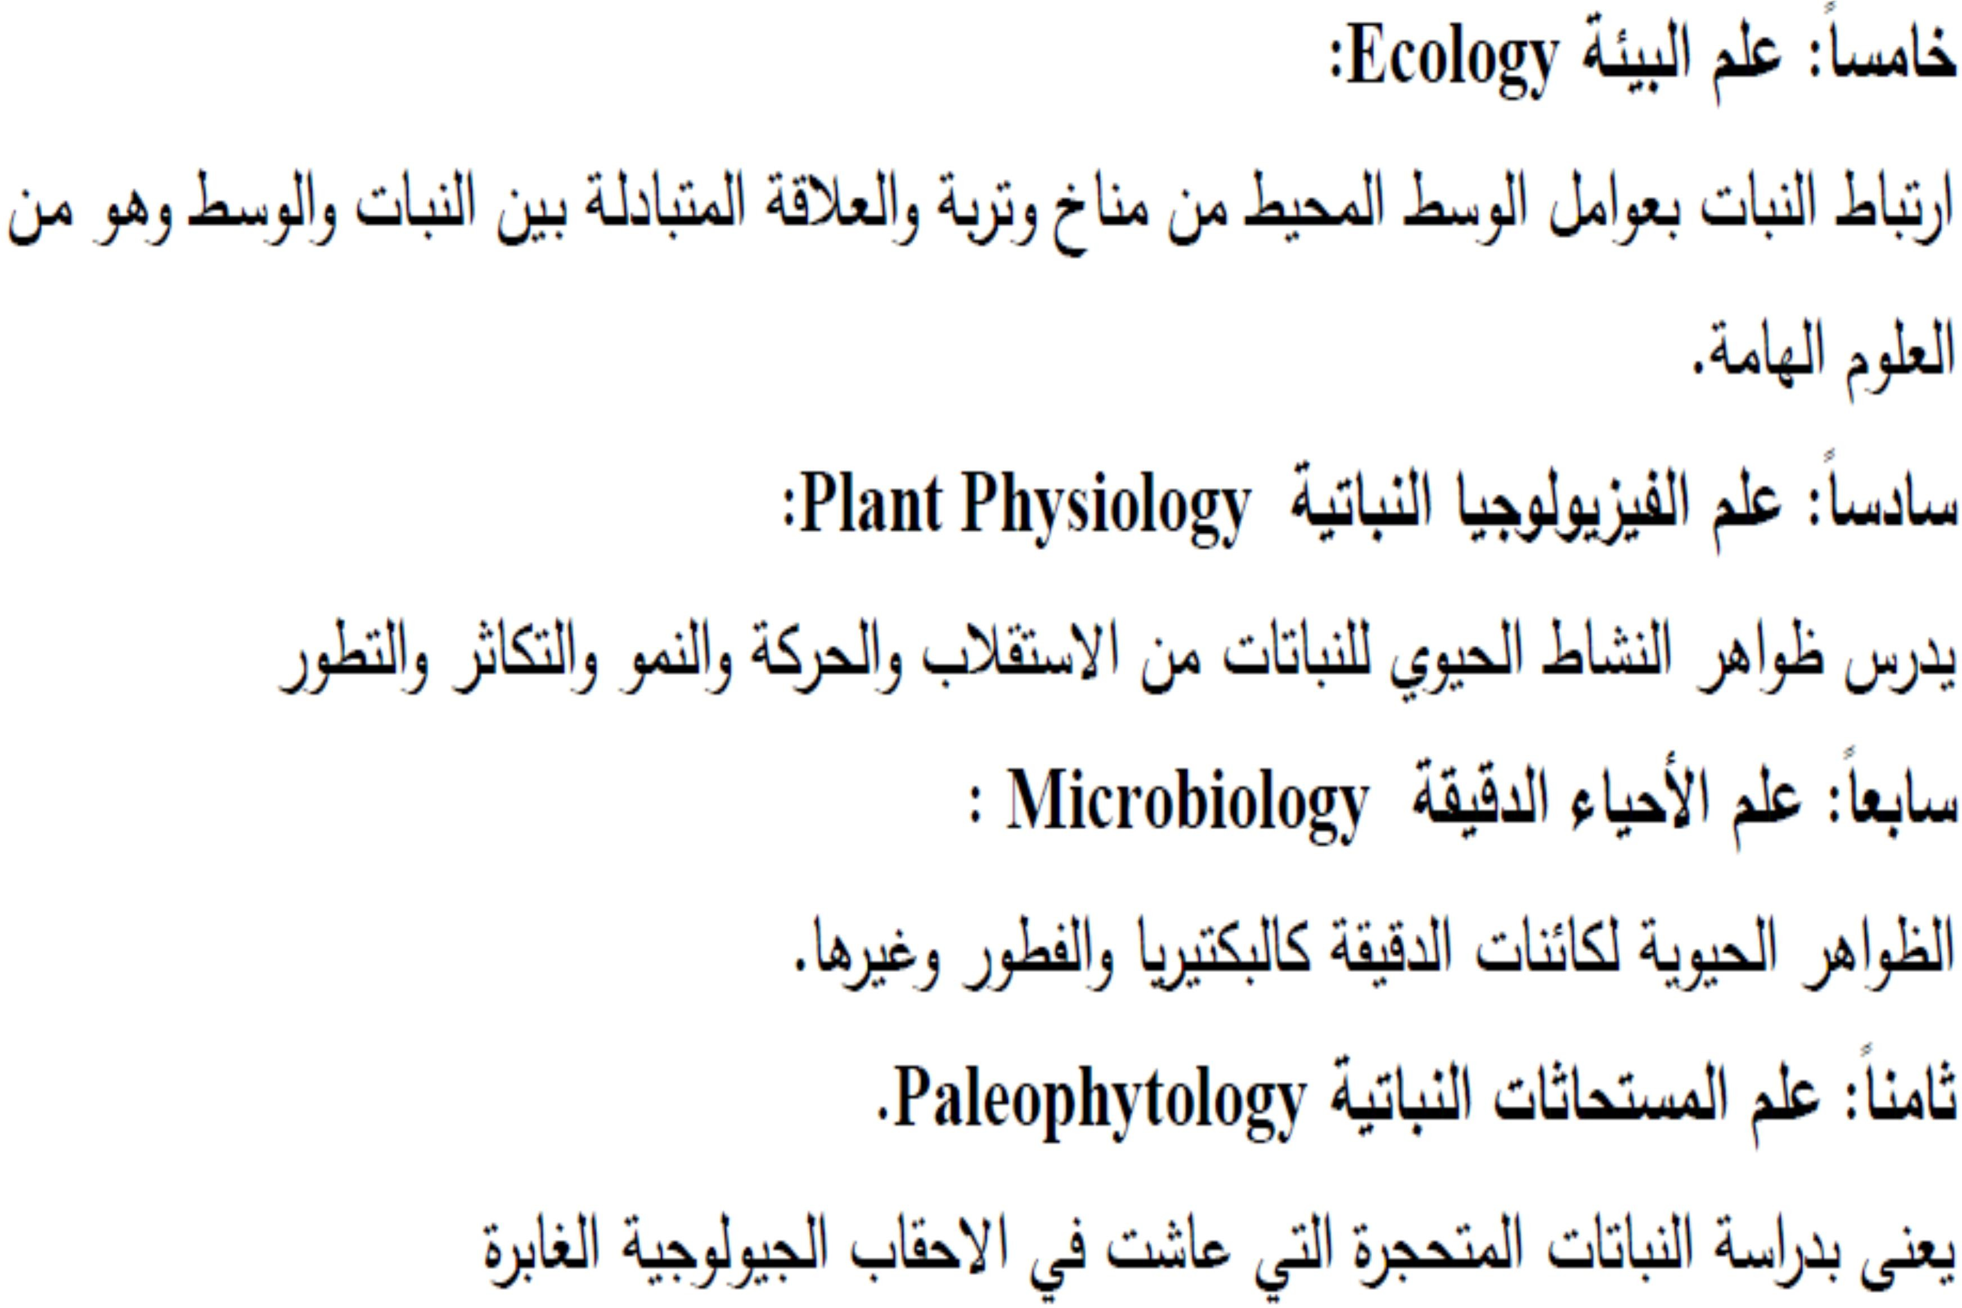
لضاف ȑزpف ʧسو .د.م.أ
ماع تاॼن

Slide 17
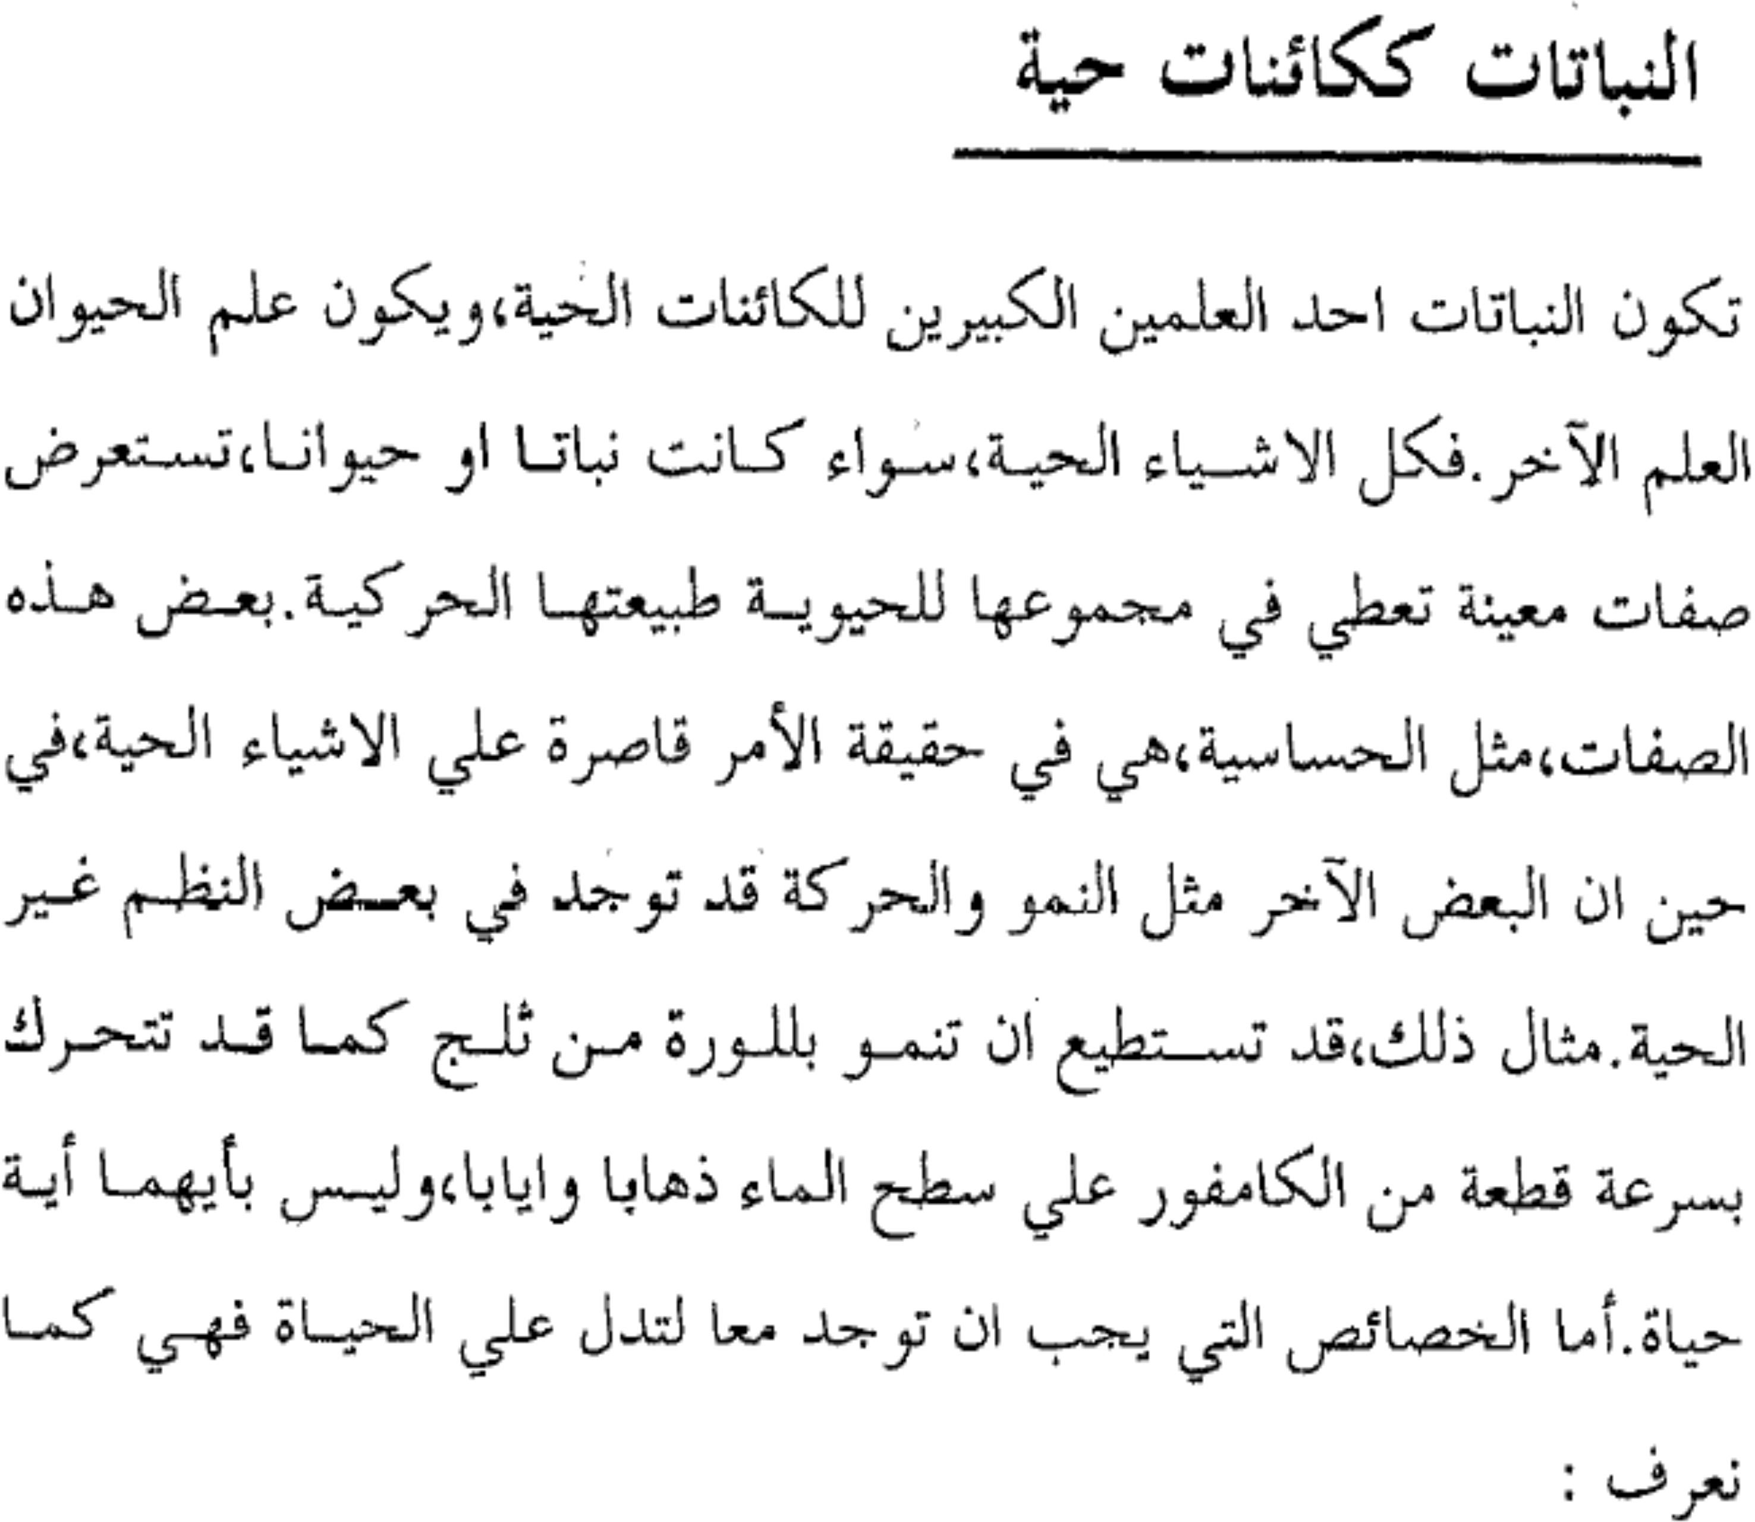
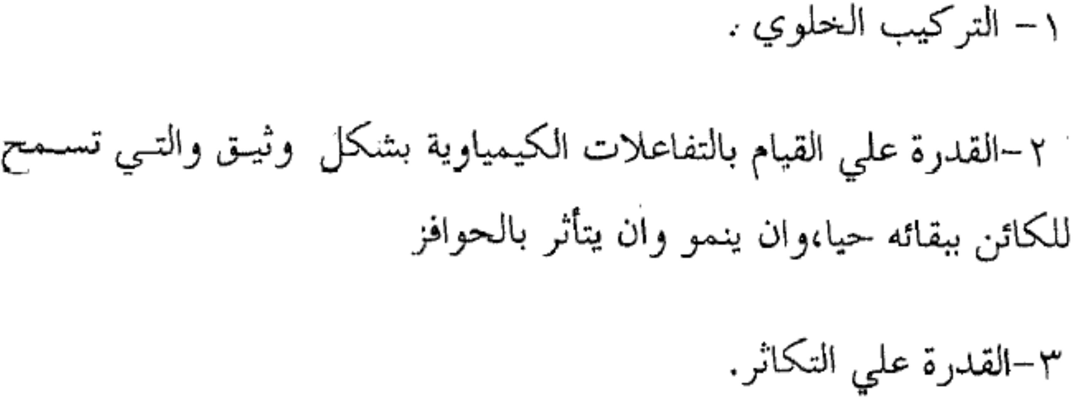
لضاف ȑزpف ʧسو .د.م.أ
ماع تاॼن
تاتاॺʹلا ʝئاaخ

Slide 18
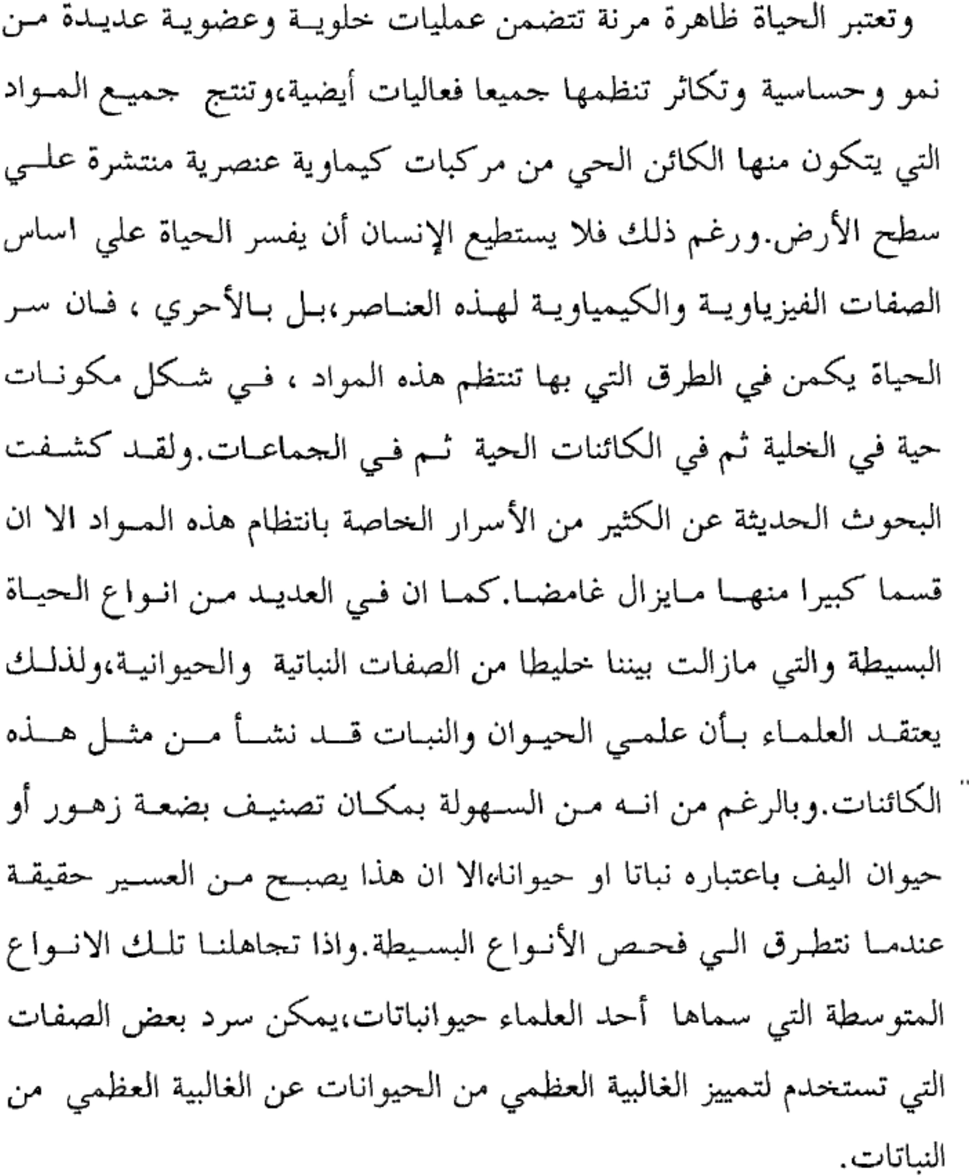
لضاف ȑزpف ʧسو .د.م.أ
ماع تاॼن

Slide 19
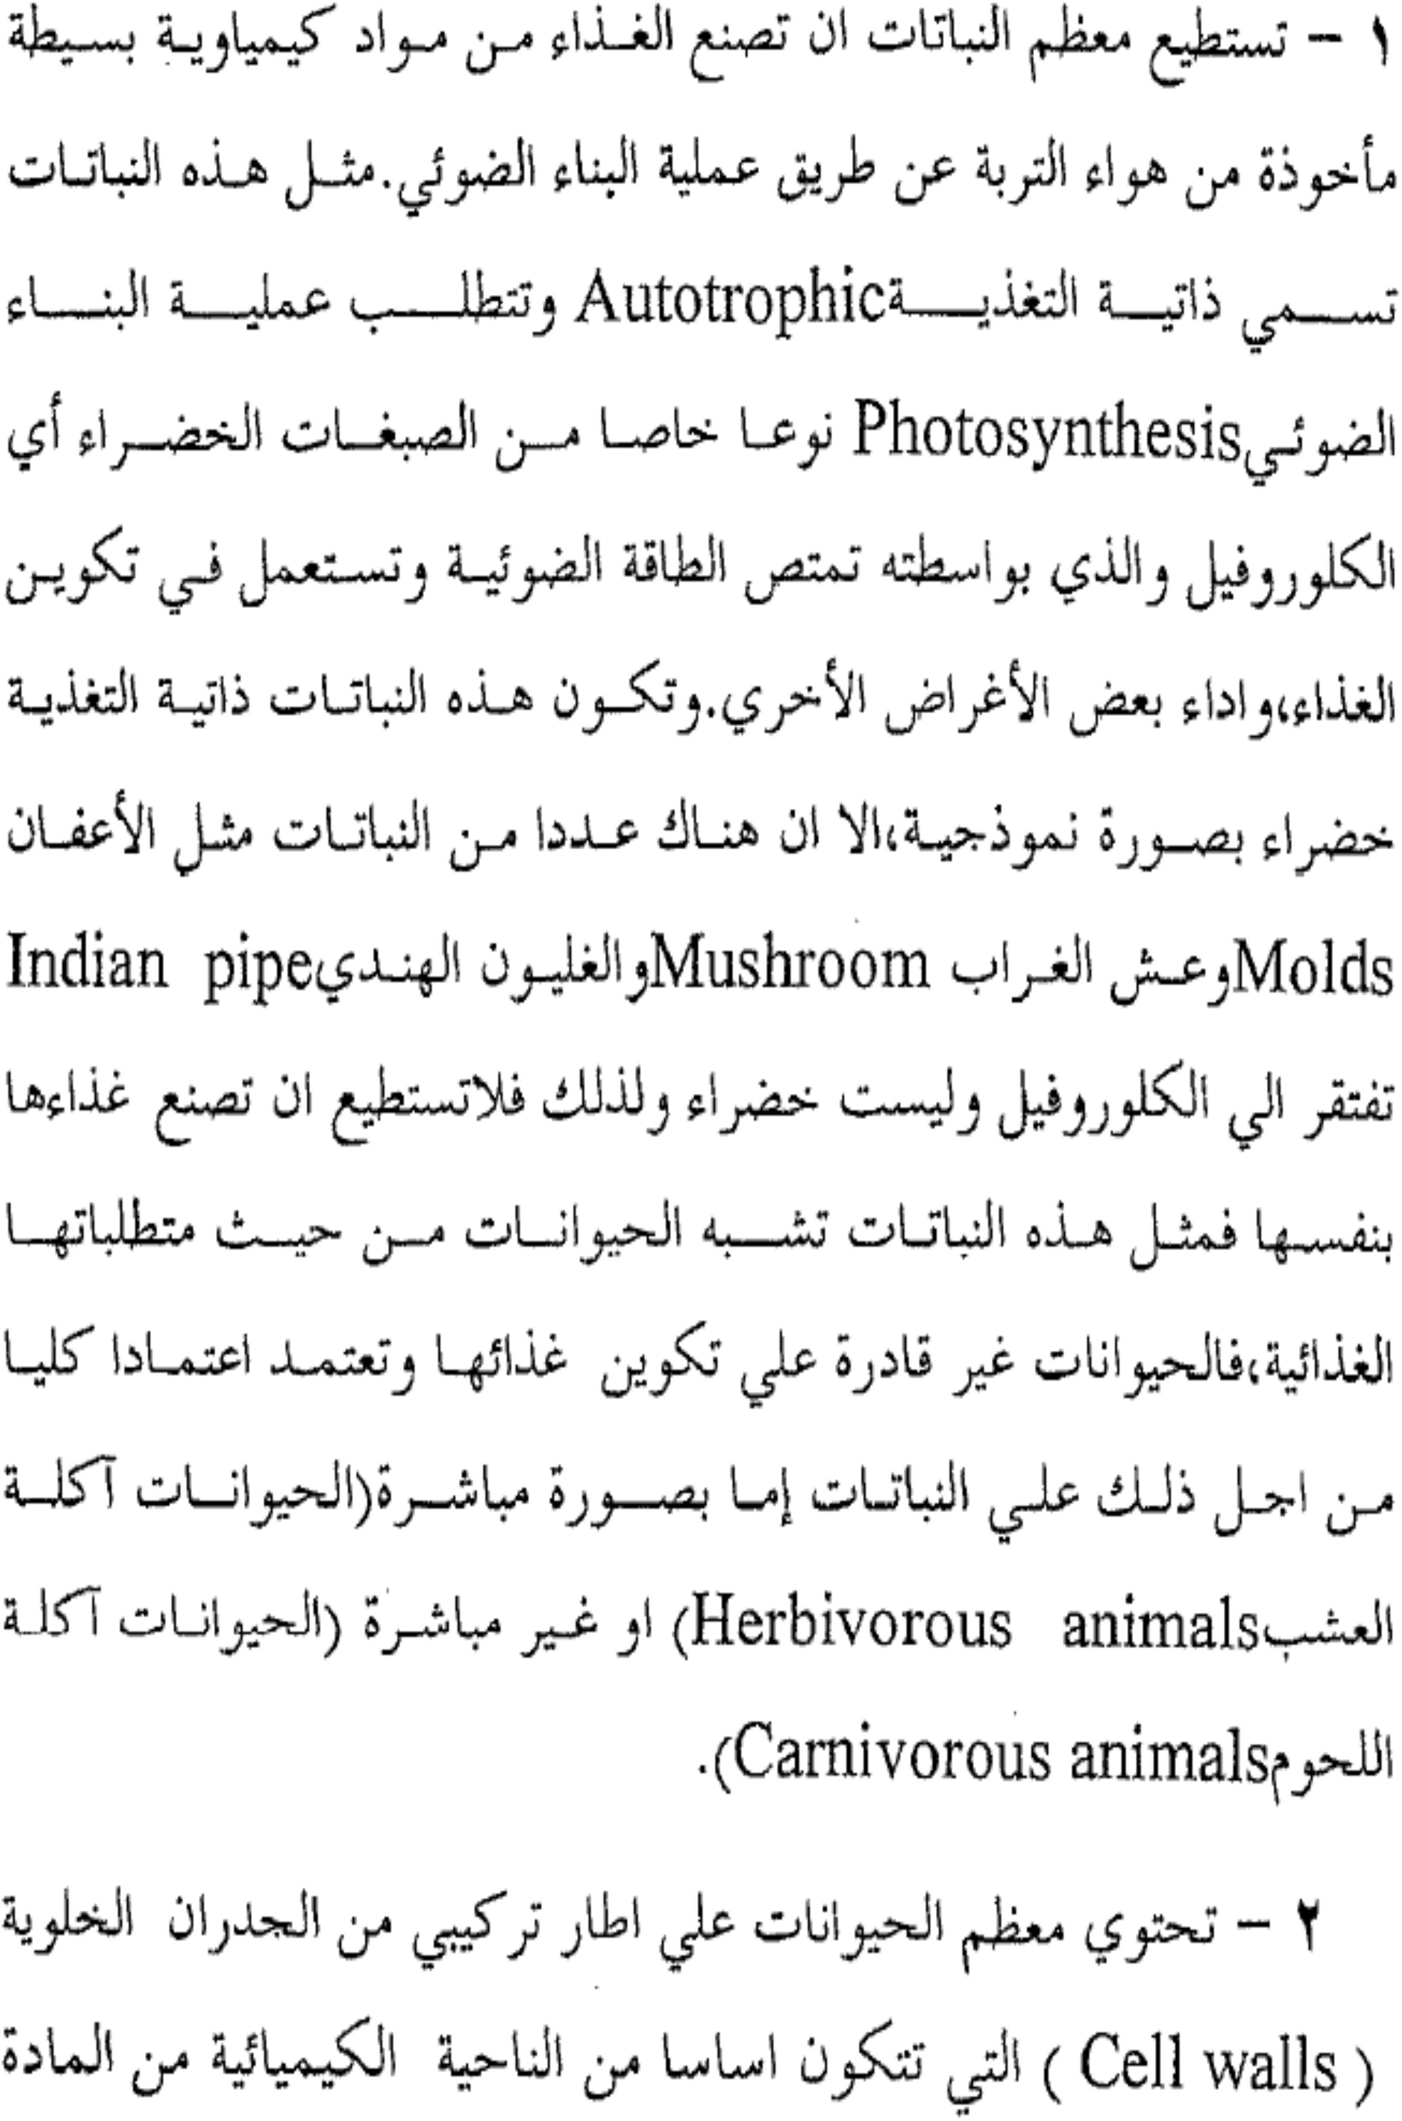
لضاف ȑزpف ʧسو .د.م.أ
ماع تاॼن

Slide 20
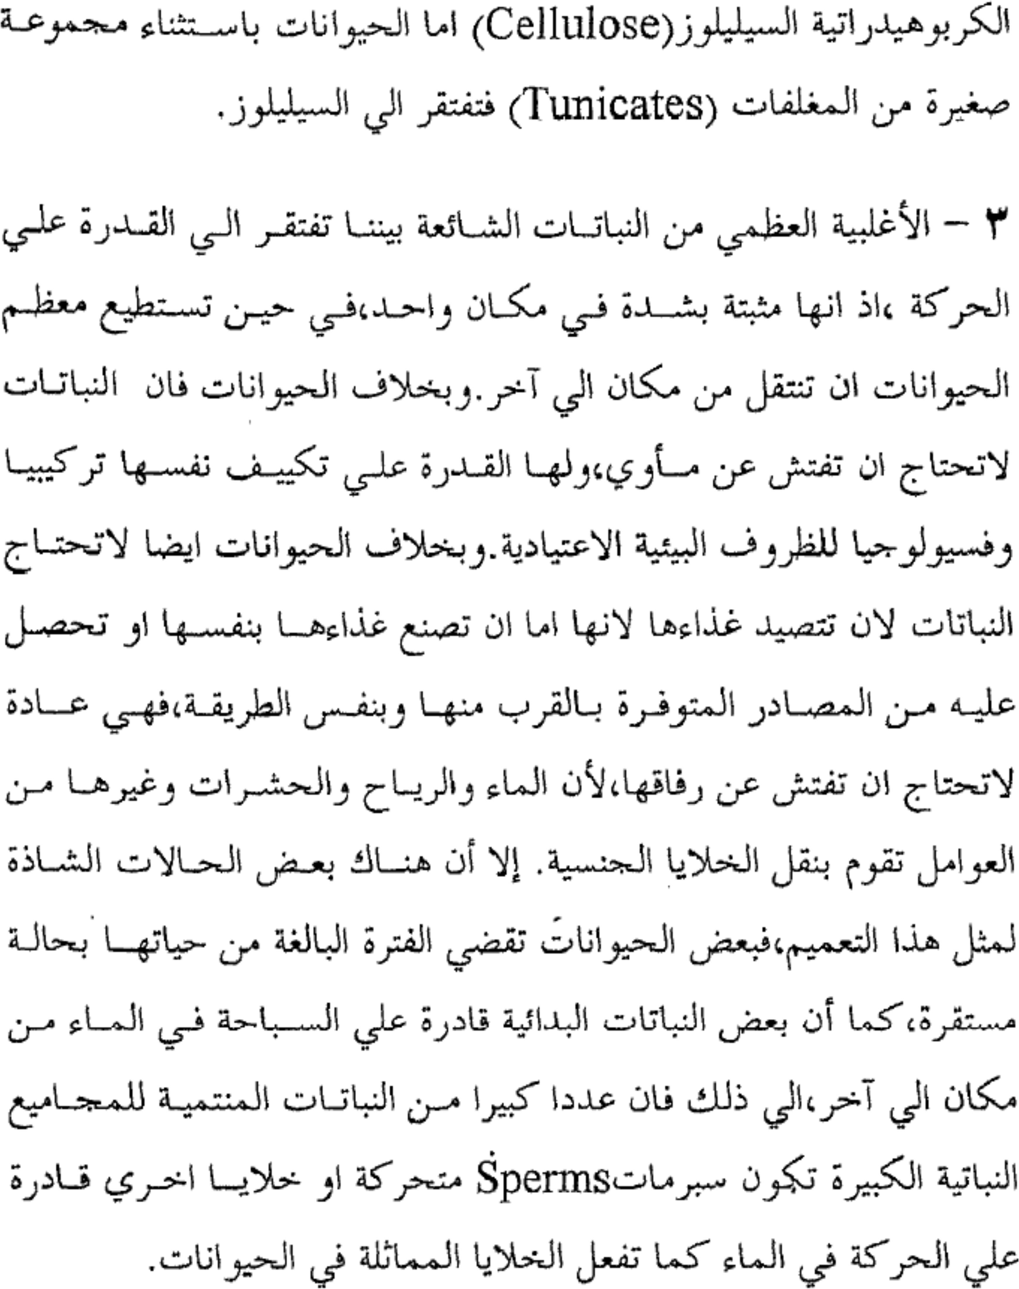
لضاف ȑزpف ʧسو .د.م.أ
ماع تاॼن

Slide 21
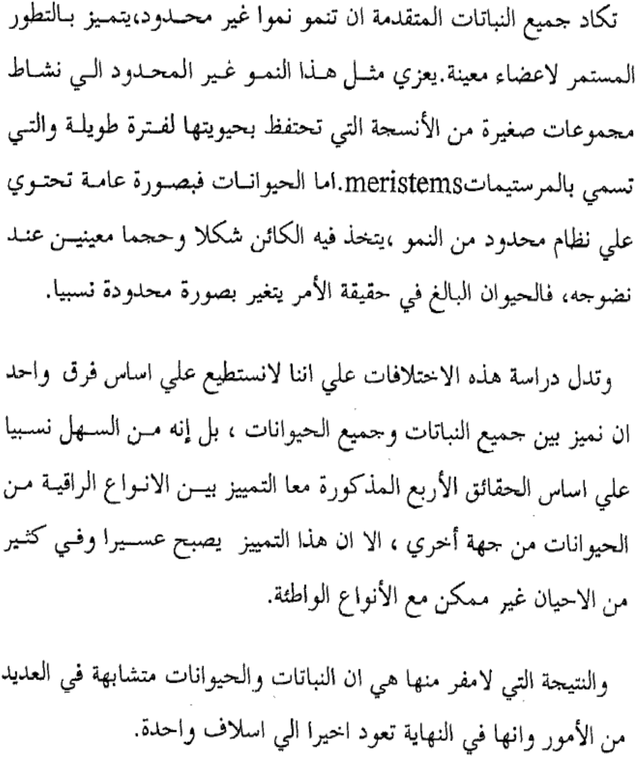
لضاف ȑزpف ʧسو .د.م.أ
ماع تاॼن

Slide 22
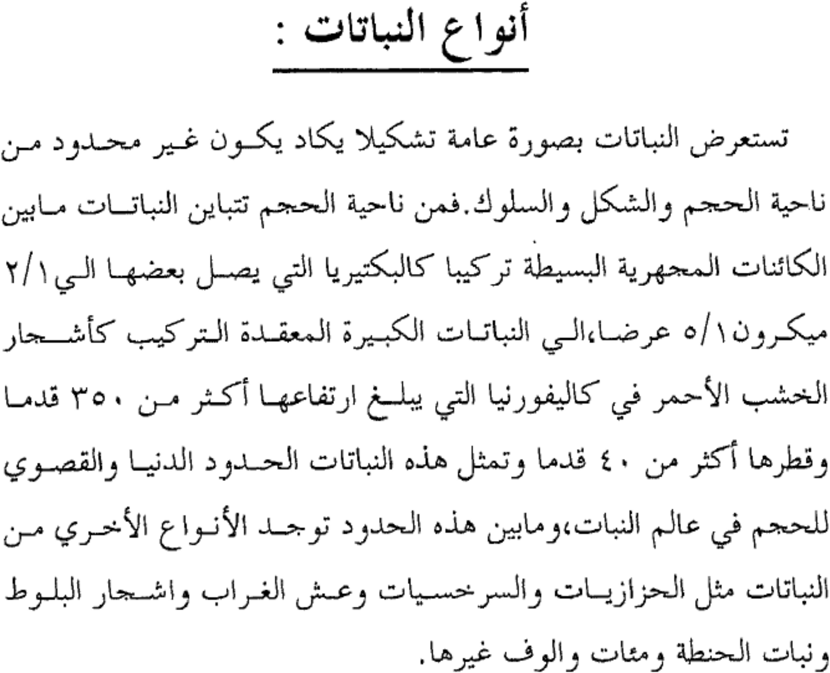
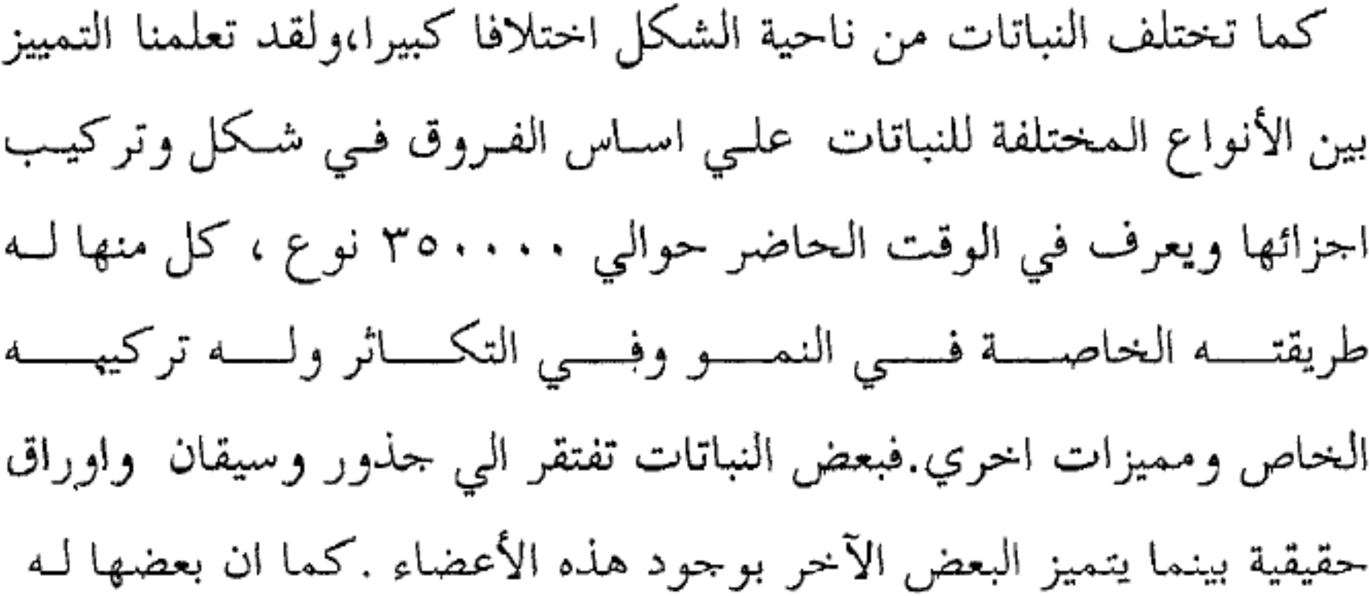
لضاف ȑزpف ʧسو .د.م.أ
ماع تاॼن

Slide 23
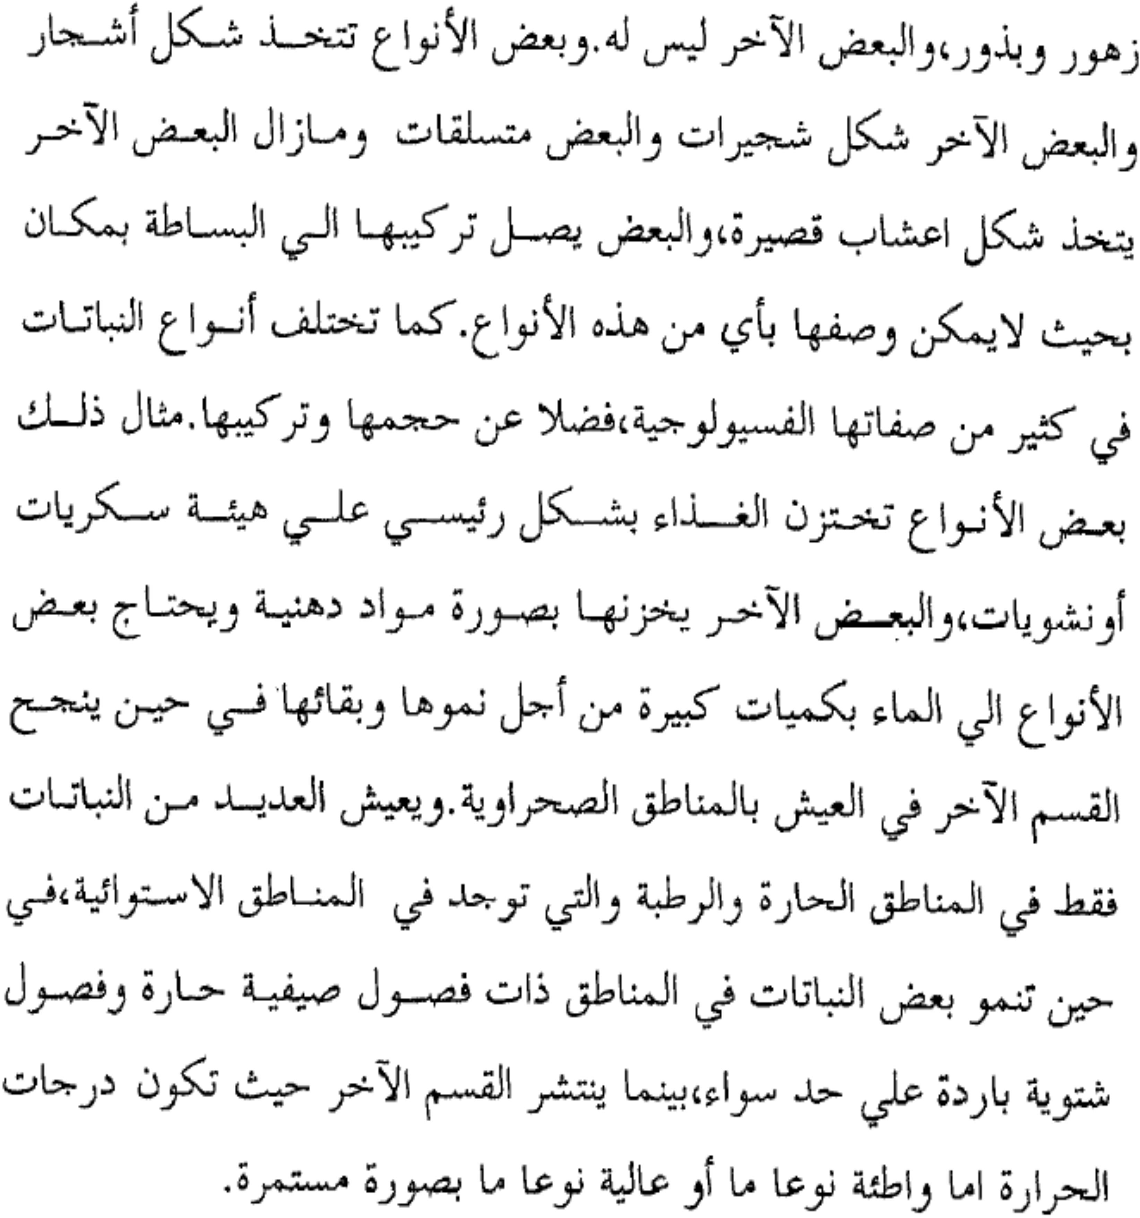
لضاف ȑزpف ʧسو .د.م.أ
ماع تاॼن

Slide 24
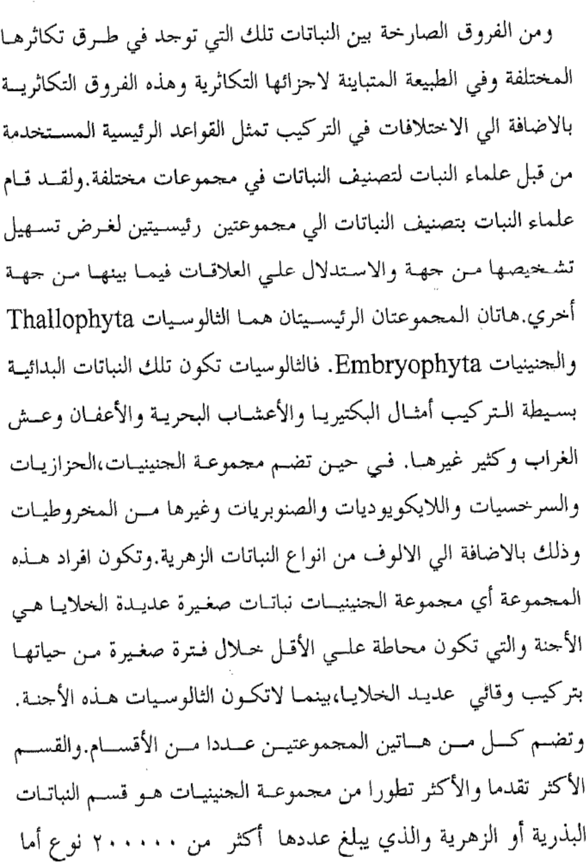
لضاف ȑزpف ʧسو .د.م.أ
ماع تاॼن

Slide 25
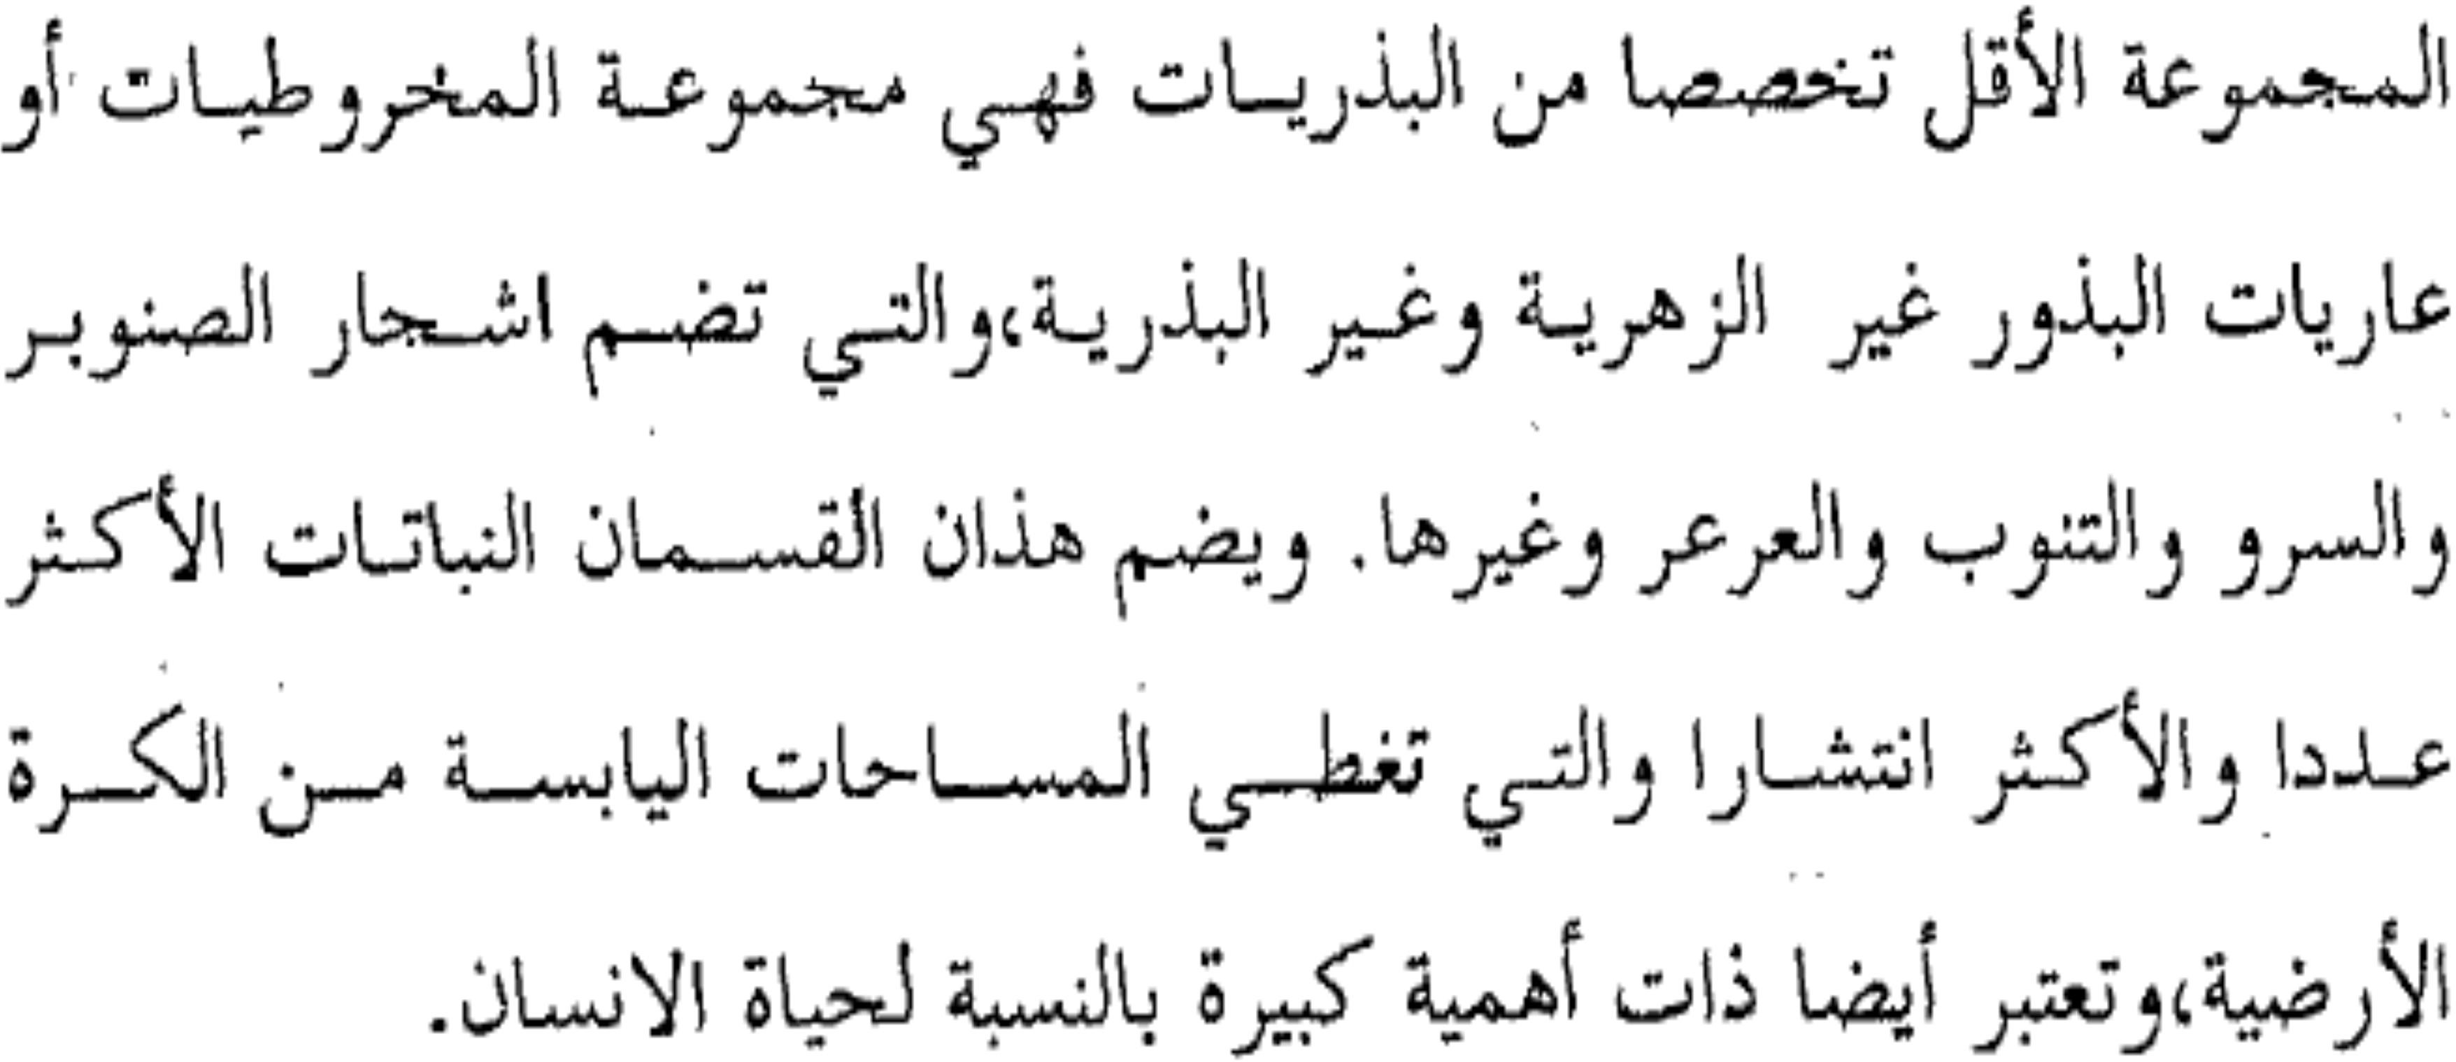
لضاف ȑزpف ʧسو .د.م.أ
ماع تاॼن

